Slide 1


Slide 2

PRESENTAZIONE DEL CASO CLINICO

Slide 3


GIOVANNA 79 aa
Dottore, ultimamente purtroppo la mia mamma non è più lei, dimentica le cose che le dico e non so più se prende le pillole con attenzioe
Stiamo pensando di prendere una badante, ma sa…con quello che costa…secondo lei è possibile chiedere “l’accompagnamento”?

Slide 4
GIOVANNA 79 aa
…inoltre…
… le pillole per il prurito che le ha prescritto…
… non credo che funzionino…
…continua a grattarsi…

Slide 5

Soggettività
  Caratteristiche del prurito:
    Generalizzato, lieve ma continuo
  Anamnesi farmacologica:
    Quali farmaci sono stati assunti?
    Quali farmaci migliorano il sintomo?
    Ha assunto Cetirizina 10 mg / die senza apparente beneficio per 12 giorni

Slide 6
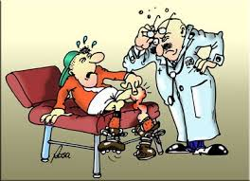
Oggettività
  Esame Obiettivo:
    ISPEZIONE: Cute secca, anelastica. Lesioni da grattamento localizzate al cuoio capelluto all’addome, alle braccia e alla regione anteriore di entrambe le gambe
  Esame Obiettivo Generale:
  PA 154/90 FC 78 Aritmica
  Peso 67 kg H 158 cm BMI 26
  EO cardiopolmonare nella norma

Slide 7
GIOVANNA 79 aa
Anamnesi Patologica Remota
Situazione sociale: vive sola, in una vecchia casa di campagna alla periferia del paese.
FA permanente in TAO da 5 aa in terapia con Rytmonorm 150 mg x 2 + Coumadin sec INR
Iniziale Declino cognitivo (negli ultimi 6 mesi)
Prurito senile non responsivo agli antistaminici (da un mese: Cetirizina)
Osteoporosi con crolli vertebrali (documentati 1 anno or sono: calcio + vit D3)
Ulcera peptica anamnestica (pantoprazolo 20mg) e Diverticolosi del colon (cicli di terapia con Normix)
Insonnia (tavor 2,5 mg h 21)
Iniziale incontinenza urinaria
Ipertensione Arteriosa

Slide 8


K 3.8 mEq/L
Cl 108 mEq/L
Mg 1.45 mEq/L
Creatinina 1,2 mg/dl
ClCr 45
AST 28 U/L
ALT 18 U/L
GGT 46 U/L
Col Tot 168 mg/dl
Col HDL 50 mg/dl
TG 75 mg/dl
Col LDL* 103 mg/dl
Glicemia 98 g/dL
Ultimi esami ematochimici (11/11/2012)
GR 3.98 x 10⁶/uL
GB 6.08 x 10³/uL
Formula NN
Hb 11.4 g/dL
Hct 42 %
MCV 80 fL
PLT 200 x 10³/uL
Na 140 mEq/L
*calcolato

Slide 9


Giovanna
INR
06/03/2014 → 1,6
13/03/2014 → 3,5
Da 6 mesi il controllo dell’INR è risultato difficoltoso

Slide 10
RICOVERO ORTOPEDIA (19/10/2012)
Pz con osteoporosi nota.
DEXA: Femorale: T score: -3,2 Lombare T score: -3,8
DIAGNOSI: Rachialgia in crolli vertebrali (Frattura di D12 e L1)
TERAPIA: Busto contenitivo per 6 mesi. Ibuprofene 600 mg ore 8-20 per 7 giorni poi AB, Cacit/vitD3 buste. Contollo del peso corporeo.
FOLLOW-UP: Dexa ogni 12-18 mesi. Controllo annuale di Emocromo, VES, Creatinina, Protidemia, Ca, Fosforo, AST, ALT, ALP, TSH, FT3, FT4, PTH, 25OH-Vitamina D, Markers di turnover osseo, ed eventuale consulenza endocriologica.

Slide 11
PIANO TERAPEUTICO ATTUALE
Coumadin sec INR
Pantoprazolo 20 mg / die
Cacit: 1 bustina di CACIT VITAMINA D3 1000 mg / 880 U.I. al giorno.
Brufen 600 mg AB
Cetirizina 10 mg AB
Rytmonorm 150 x 2
Tavor 2.5mg h 21
Normix 200 ogni 6 h per 1w/mese
Amlodipina 5 mg h 20

Slide 12

FOLLOW-UP
INR settimanale,
Rx rachide in toto annuale,
Dexa ogni 12-18 mesi,
Visita ortopedica,
Visita cardiologica + ECG annuale,
Visita Endocrinologica,
Esami Ematochimici:
Emocromo, VES, Creatinina, Protidemia, Ca, Fosforo, AST, ALT, ALP, GGT, Bilirubina totale e frazionata, 25OH-Vitamina D, Markers di turnover osseo, calcemia, PTH, Sodio, Potassio, Cloro, Magnesio, Col Tot, Col HDL, TG, Glicemia, Esame urine fisico e microscopico

Slide 13

GIOVANNA
VISITA ENDOCRINOLOGICA
VISITA CENTRO TAO
VISITA GERIATRICA
VISITA DERMATOLOGICA

Slide 14
GIOVANNA
Emocromo, VES, Creatinina, Protidemia, Ca, AST, ALT, ALP, GGT, Bilirubina tot e frazionata, 25OH-Vitamina D, calcemia, TSH-R, Na, K, Cl, Col Tot, Col HDL, TG, Glicemia,
Esame urine fisico e microscopico

Slide 15

SIETE D’ACCORDO CON IL PIANO DIAGNOSTICO-TERAPEUTICO ATTIVO SULLA PAZIENTE ?
FAVOREVOLI CONTRARI
n° 66% n° 33_%

Slide 16



Slide 17
Fratture vertebrali nell’osteoporosi: significato clinico ed approccio terapeutico
Andrea Giustina, Gherardo Mazziotti
Cattedra di Endocrinologia
Università degli Studi di Brescia

Slide 18
Caso clinico/1
Elementi clinico-anamnestici rilevanti
Signora di 79 aa;
Nel 2012 riscontro di due fratture vertebrali da fragilità;
Attuale trattamento con calcio e vitamina D3;
Rachialgia;
Ulcera peptica in trattamento cronico con PPI;
Deterioramento cognitivo;
FA permanente in TAO;
Insufficienza renale cronica.

Slide 19
Caso clinico/2
Quesiti
Il riscontro di fratture vertebrali in una paziente come questa è un dato sorprendente?
Perché trattare una paziente di 79 aa. pluripatologica con pregresse fratture da fragilità?
Il calcio e vitamina D sono sufficienti a prevenire il rischio di nuove fratture?
E’ utile eseguire periodicamente esami MOC (vertebre+femore) e Rx del rachide in una paziente con fratture vertebrali prevalenti?

Slide 20
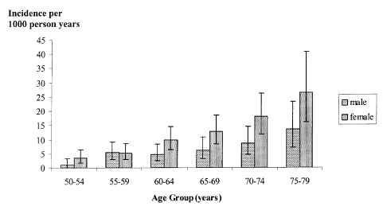
Fratture vertebrali/1
Aspetti epidemiologici/1
Le fratture vertebrali sono frequenti complicanze dell’osteoporosi
STUDIO EPOS
Roy et al., Osteoporos Int 2003

Slide 21
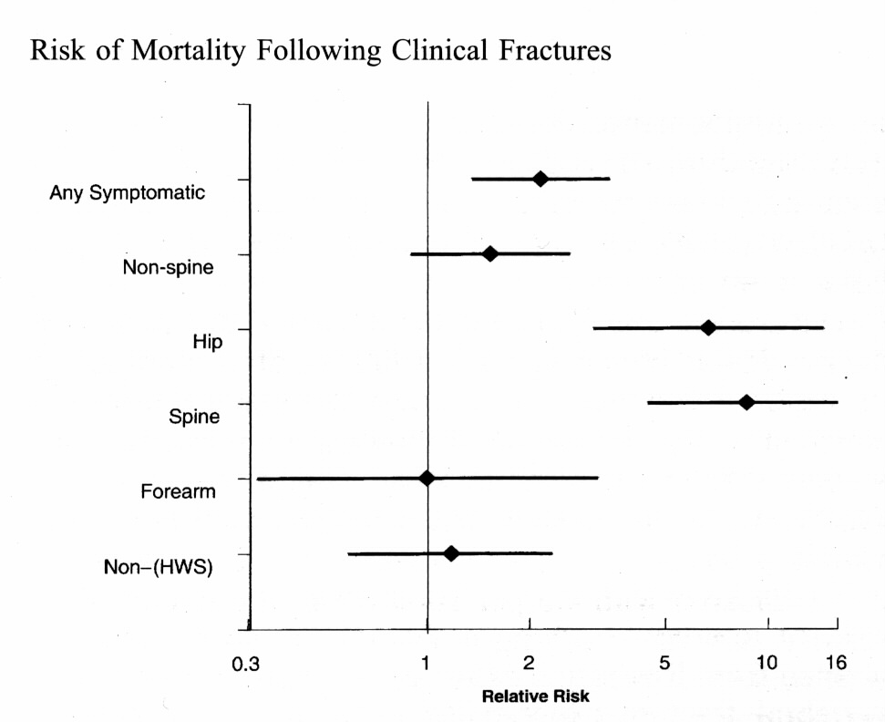
Fratture vertebrali/2
Aspetti epidemiologici/2
Cauley JA et al., Osteoporos Int 2000

Slide 22
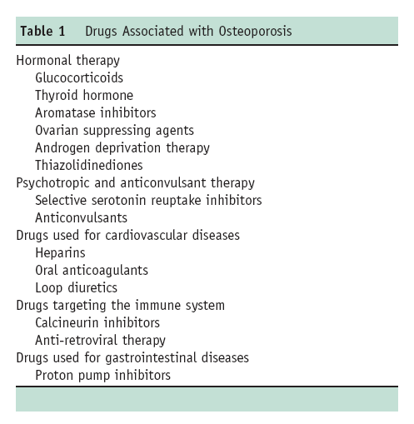
Fratture vertebrali/3
Aspetti eziopatogenetici
Ruolo delle terapie croniche
Mazziotti, Canalis, Giustina, Am J Med 2010

Slide 23
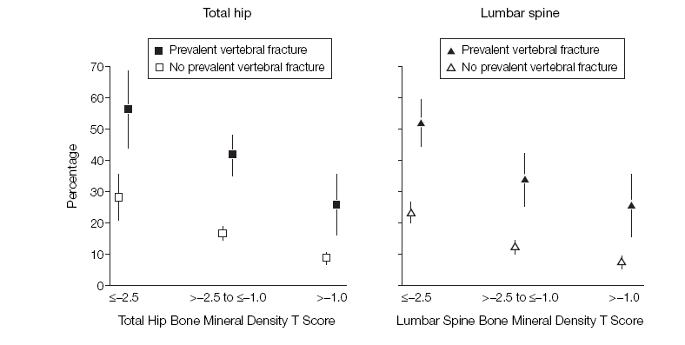
Perché trattare/1
Fratture vertebrali/4
Aspetti clinico-prognostici/1
Fratture vertebrali prevalenti sono il più importante predittore del successivo rischio di fratture vertebrali
Cauley et al., JAMA 2007

Slide 24
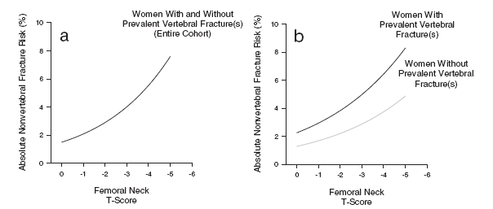
Perché trattare/2
Fratture vertebrali/5
Aspetti clinico-prognostici/2
Fratture vertebrali prevalenti predicono il successivo rischio di fratture non-vertebrali, in sinergia con la BMD
Siris et al., Osteoporos Int 2007

Slide 25
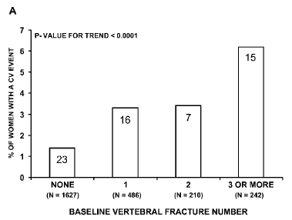
Perché trattare/3
Fratture vertebrali/6
Aspetti clinico-prognostici/3
Fratture vertebrali prevalenti e rischio di eventi cardiovascolari
Tango et al., JBMR 2005

Slide 26
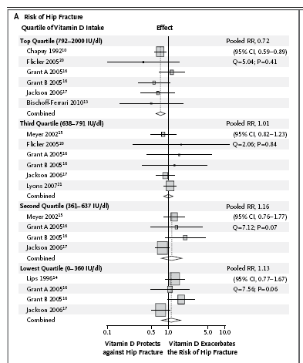
Come trattare/1
Fratture vertebrali/7
Efficacia della vitamina D/1
Bischoff-Ferrari et al., N Eng J Med 2012

Slide 27
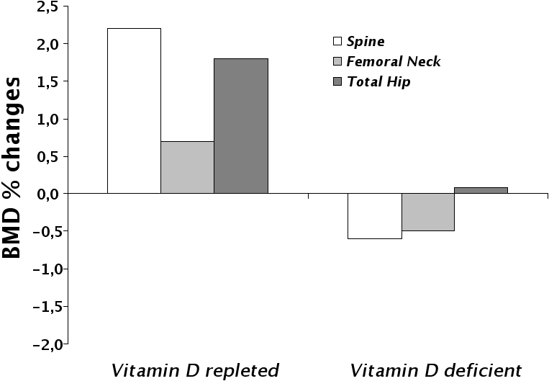
Come trattare/2
Fratture vertebrali/8
Efficacia della vitamina D/2
La correzione dell’ipovitaminosi D migliora la risposta alla terapia anti-riassorbitiva nell’osteoporosi
Adami S. Osteoporosis Int 2009

Slide 28
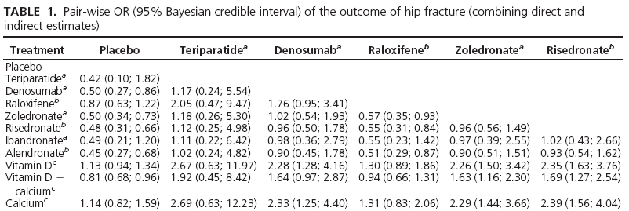
Come trattare/3
Fratture vertebrali/9
Importanza dell’associazione calcio e vitamina D/1
Murad et al., J Clin Endocrinol Metab 2012

Slide 29
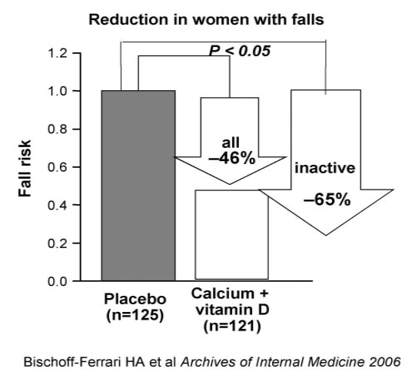
Come trattare/4
Fratture vertebrali/10
Importanza dell’associazione calcio e vitamina D/2

Slide 30
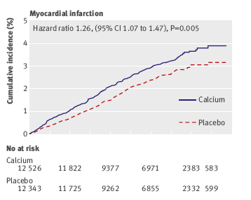
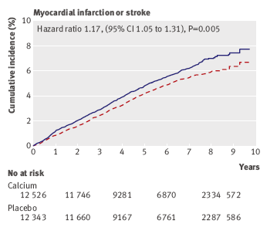
Come trattare/5
Fratture vertebrali/11
Sicurezza cardiovascolare del calcio
La supplementazione farmacologica con calcio può aumentare il rischio
di eventi cardiovascolari
Bolland et al., BMJ 2011

Slide 31
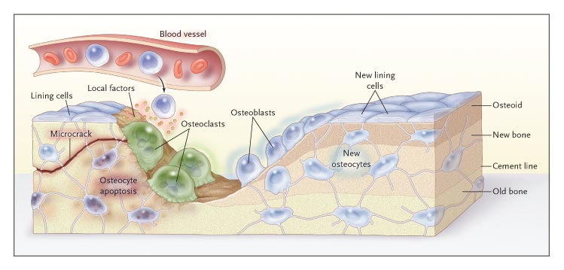
Come trattare/6
Fratture vertebrali/12
Farmaci anti-osteoporotici
Target della terapia anti-osteoporotica
Approccio antiriassorbitivo
  Bisfosfonati (Clodronato, Alendronato, Risedronato, Ibandronato, Acido Zoledronico)
  SERMs
  Denosumab
Approccio anabolico
  Teriparatide
Canalis, Giustina, Bilezikian, N Eng J Med 2007

Slide 32
Come trattare/7
Fratture vertebrali/13
Fattori determinanti nella scelta del farmaco
  Indicazioni terapeutiche da scheda tecnica
  Applicazione della nota 79 (solo per farmaci con piano terapeutico).
  Compliance della paziente
  Controindicazioni/Comorbidità

Slide 33
Come trattare/8
Caso clinico/3
Scelta del farmaco nella sig.ra Giovanna
Indicazioni da scheda tecnica
  Osteoporosi post-menopausale: tutti i farmaci anti-osteoporotici in commercio.
Applicazione della nota 79 per farmaci con piano terapeutico
  Presenza di due fratture vertebrali prevalenti in assenza di pregresse terapie: no teriparatide
Compliance della paziente
  Deterioramento cognitivo e politerapie: no farmaci con somministrazioni troppo frequenti
Controindicazioni/comorbidità
  Patologia gastrica anamnestica in terapia con PPI: bisfosfonati per os ?
  TAO: no farmaci a somministrazione intramuscolare
  IRC: no bisfosfonati a somministrazione endovenosa

Slide 34
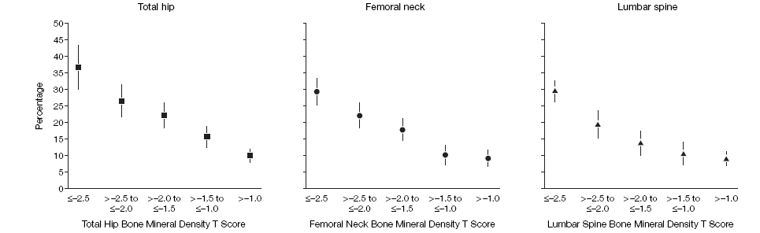
Come monitorare la terapia /1
Fratture vertebrali/14
DEXA
Nell’osteoporosi post-menopausale il rischio di fratture vertebrali è significativamente correlato con la BMD
Cauley et al., JAMA 2007

Slide 35
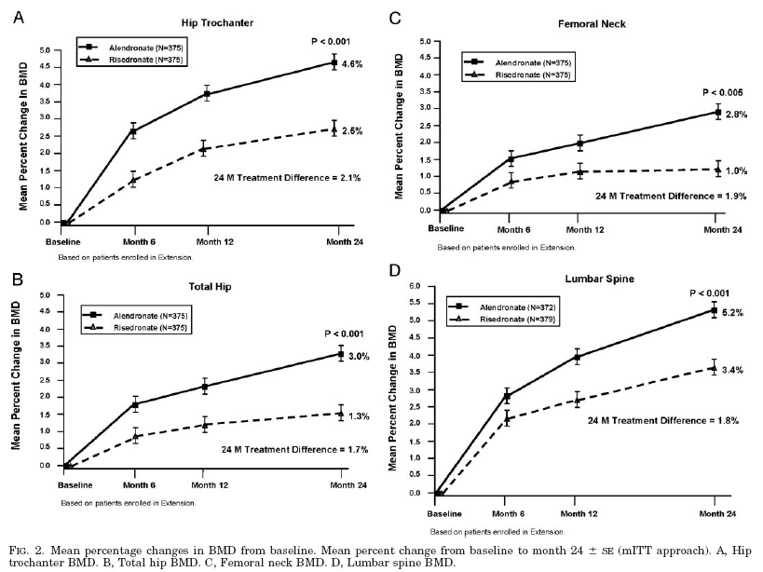
Come monitorare la terapia /2
Fratture vertebrali/15
DEXA/2
I farmaci anti-osteoporotici inducono un aumento dei valori di BMD
Bonnick et al., J Clin Endocrinol Metab 2006

Slide 36
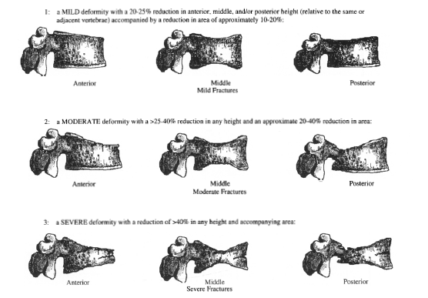
Come monitorare la terapia /3
Fratture vertebrali/16
Morfometria
Genant et al., JBMR 1996

Slide 37
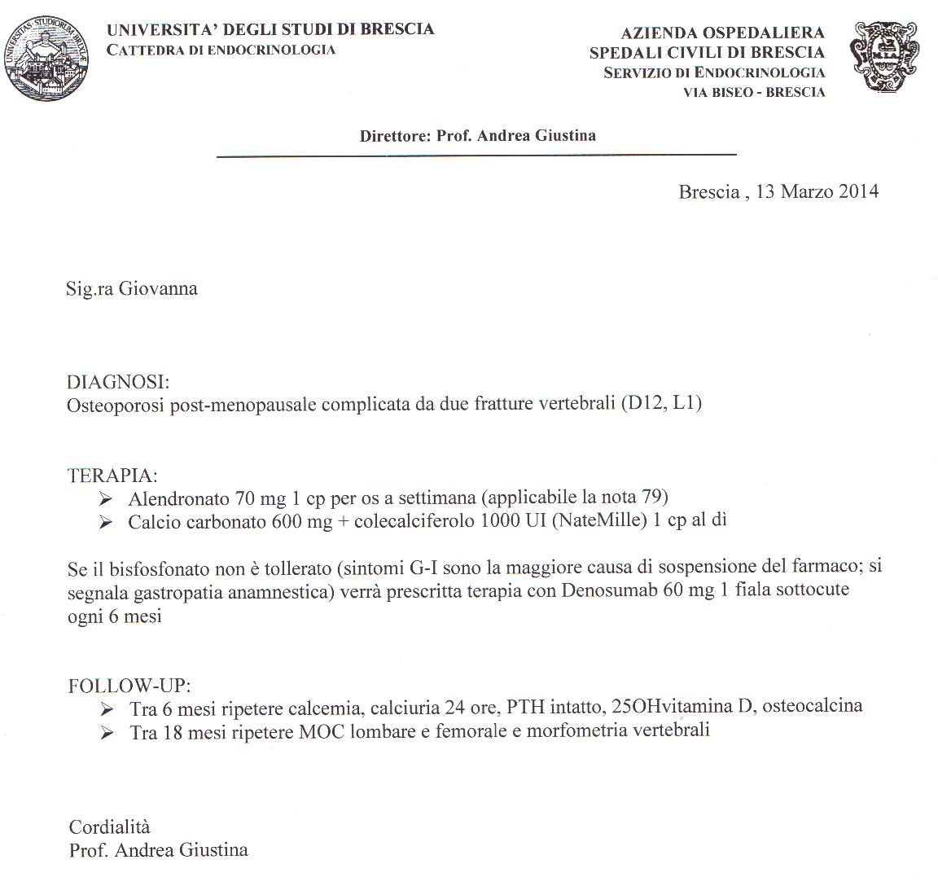
Caso clinico/4
Parere dell’endocrinologo

Slide 38
SIETE D’ACCORDO CON IL PIANO TERAPEUTICO: bifosfonato per os + natemille?
FAVOREVOLI CONTRARI
n° 128 n° 4

Slide 39
In caso di intolleranza al bifosfonato per os, siete d’accordo con la scelta del denosumab?
FAVOREVOLI CONTRARI
n° 25 n° 2

Slide 40
Siete d’accordo con il follow up suggerito?
FAVOREVOLI CONTRARI
n° 65 n° 5

Slide 41
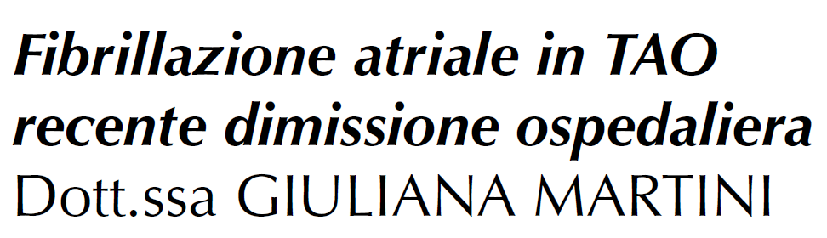

Slide 42
DIFFUSIONE DELLA TAO
Riguarda 1.6- 2 % popolazione italiana

Slide 43
PRINCIPALI INDICAZIONI E INTERVALLI TERAPEUTICI
Protesi valvolari meccaniche in posizione mitralica 2.5-3.5
Protesi valvolari meccaniche in posizione aortica 2-3
Prevenzione secondaria TVP ed EP 2-3
Fibrillazione atriale 2-3
Protesi valvolari meccaniche a palla 3-4.5

Slide 44
Test di Laboratorio e DOA
Prima di iniziare qualsiasi terapia anticoagulante
test di base dell’emostasi : PT, aPTT, fibrinogeno, emocromo, creatinina , funzionalità epatica.

Slide 45
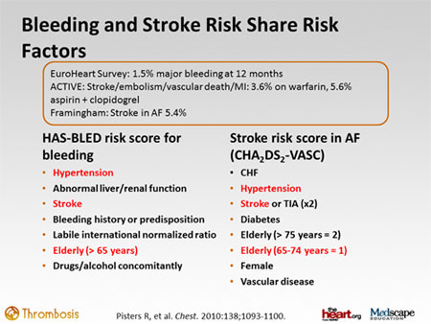

Slide 46
La signora Giovanna è attendibile assume il farmaco in modo corretto?
Quale è il suo tempo in range?
CHA2DS2-VASc = 4

Slide 47
Risks of stroke and mortality associated with suboptimal
anticoagulation in atrial fibrillation patients
Arlene M. Gallagher1; Efrosini Setakis1; Jonathan M. Plumb3; Andreas Clemens3; Tjeerd-Pieter van Staa1,2
Tempo in range >70% si associa a riduzione rischio di stroke e di mortalità .
Thrombosis and Haemostasis 106.5/2011

Slide 48
Conclusioni riguardanti la signora Giovanna
Chiamare un parente (es figli )
Nuovi anticoagulanti ?
Antiaggreganti ?
Considerare la possibilità di sospendere antitrombotici definitivamente ?

Slide 49
Punteggio
CHA2DS2-VASc
totale
Rischio di eventi cardioembolici
per i diversi punteggi
% paz. per anno (IC)
0 0.78 (0.58 - 1.04)
1 2.01 (1.70 - 2.36)
2 3.71 (3.36 - 4.09)
3 5.92 (5.53 - 6.34)
4 9.27 (8.71 - 9.86)
5 15.26 (14.35 - 16.24)
6 19.74 (18.21 - 21.41)
7 21.50 (18.75 - 24.64)
8 22.38 (16.29 - 30.76)
9 23.64 (10.62 - 52.61)

Slide 50
Controindicazione assolute
Emorragia maggiore entro un mese
Gravidanza
Condizioni a rischio: pz non collaborante alcolismo, ipertensione grave non controllata,epatopatia, recente trauma cranico, varici esofagee , ulcera peptica in fase attiva, piastrinopenia, preesistenti malattie emostatiche.

Slide 51
I nuovi farmaci antitrombotici per via orale
Farmaco
Bersaglio
Dose
Monitoraggio
Emivita
Elimin renale
Rivaroxaban | Fattore X | Dose fissa una /die | No | Ore 5-9 (IN GIOVANII) 11-13 (ANZIANI) | 65%
Apixaban | Fattore X | Dose fissa due /die | No | Ore 8-15 | 25%
Dabigatran | Fattore II | Dose fissa due /die | No | Ore 14-17 | 80%
Warfarin | Vit K epossido reduttasi (X II VII IX) | Variabile | Si | Ore 48 | 0

Slide 52
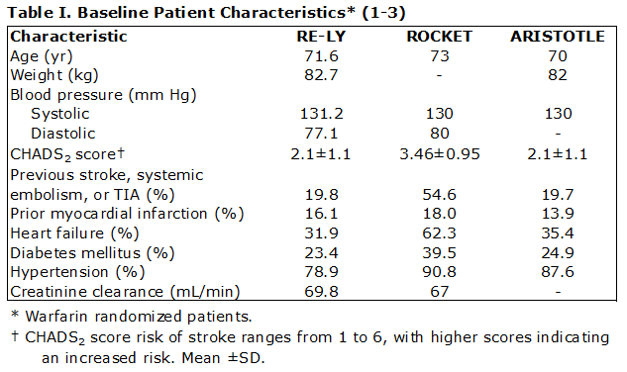

Slide 53
Studio RELY stroke o embolia sistemoca
Dabigatran 110 ( non inferiore)
182/6015 ( 1.53%)
Dabigatran 150 (superiore)
134/6076 ( 1.1%)
Warfarin
199/6022 ( 1.69%)

Slide 54
Studi: conclusioni
Riduzione significativa delle emorragie intracraniche spontanee
Maggiori emorragie gastrointestinali con dabigatran e con rivaroxaban
Maggiore dispepsia con dabigatran rispetto a warfarin

Slide 55
Nuovi antocoagulanti limiti
Dabigatran è trasprtato da glicoproteina P

Slide 56
glicoproteina P
E’ una proteina trasportatrice importante per assorbimento dei farmaci
Importante per eliminazione dei farmaci
Importante per metabolismo epatico dei farmaci

Slide 57
Inibitori glicoproteina P
amiodarone, verapamile,claritromicina, chinidina, dronedarone (controindicazione assoluta), diltiazem

Slide 58
Induttori di glocoproteina P
P Rifampicina e erba di San Giovanni (hypericum) riducono esposizione a farmaco

Slide 59
Nuovi antocoagulanti limiti
Rivaroxaban
Metabolismo citocromo CYP3A4
Interazione antimicotici azolici, inibitori proteasi HIV
Induttori CYP3A4: fenobarbital , erba di san Giovanni,carbamazepina, fenitoina rifampicina ( riducono concentrazione)
Interferenza da glicoproteina P

Slide 60
Thromb Haem 106.5 2011
Consensus Document FCSA
Grado A
A chi prescrivere dabigatran
Pz con le stesse caratteristiche di quelli arruolati negli studi
Pregressa emorragia cerebrale
Pz alto rischio di stroke
PZ che lo desiderano
Pz che ha problemi a recarsi a fare PT

Slide 61
Thromb Haem 106.5 2011
Consensus Document FCSA
Chi deve rimanere con coumadin: Grado A
Pazienti con dispepsia ricorrente
Insuf renale severa
Paziente con pregresso IMA.???

Slide 62
Thromb Haem 106.5 2011
Consensus Document FCSA
Quali paz devono passare ai NAO
TTR sotto 55% ( grado A)
Pregressa emorragia cerebrele.

Slide 63
Vantaggi dei DOA
Non richiede monitoraggio
Riduzione delle emorragie intracraniche
Minori interferenze farmacologiche
Riduzione della mortalità per tutte le cause( significativa solo per apixaban)

Slide 64
Test di Laboratorio durante assunzione DOAC
emocromo, creatinina clearance , transaminasi ( non devono superare 3 volte il limite superiore)
Quando:
3 mesi dall’inizio
Poi ogni 6 mesi
(altri test se necessari)
G.Palareti Expert Opinion Pharmacotherapy 2013

Slide 65
Interferenza dei DOA con i test della coagulazione più frequentemente utilizzati
Sottostima dei livelli di fibrinogeno pz in terapia con dabigatran
Sovrastima antitrombina è possibile non diagnosticare un difetto di antitrombina ( per alcuni reagenti riguarda pz dabigatran, per altri gli inibitori del X)
Alterazione APCr ,LAC, proteina C , proteina S

Slide 66
“Educazione del paziente anticoagulato”
I pazienti che non conoscono quale è il motivo per cui devono assumere la terapia anticoagulante passano più tempo fuori dai loro intervalli terapeutici se paragonati con quelli che lo conoscono .
G. Palareti Brit Journal of Haematol 129 72-78
Dato confermato anche da altri studi

Slide 67
Giovanna: decidere con paziente e parenti
1) Chi ha un tempo in range non ottimale può passare ad un nuovo anticoagulante ma : rischi età, funzionalità renale non ottimale, chi si occuperà di dare la terapia se pz non attendibile?
2) Il tempo in range non ottimale può essere dovuto ad erronea assunzione, se il parente si impegna a somministrare le dosi corrette si potrà valutare se tempo in range migliora e proseguire TAO. Se parente non ha il tempo la possibilità di seguire la paziente i tempi in range alterati la paziente non è attendibile dopo avere informato il parente dei rischi ( vedi tabella con CHAds Vsc con vicino incidenza di ictus ) si può decidere per la sospensione di qualsiasi terapia antitrombotica.

Slide 68
Se avessimo la garanzia di una corretta somministrazione del farmaco, sareste d’accordo con il mantenimento della TAO?
FAVOREVOLI CONTRARI
n° 65 n° 3

Slide 69
In caso di instabilità dell’INR, sareste orientati a sostituire il Warfarin con il NOAC?
FAVOREVOLI CONTRARI
n° 60 n° 9

Slide 70


Slide 71
Declino cognitivo/demenza
Dott. ANGELO BIANCHETTI

Slide 72
Sig.a Giovanna
… dimentica le cose che dico ….
… si confonde nell’assumere i farmaci….
In una donna di 79 anni è una situazione NORMALE?
Che cosa può essere?
Cosa bisogna fare?

Slide 73
Cause di alterazioni cognitive nell’anziano
    Delirium (10-25% degli anziani in corso di malattia acuta)
    Demenza (6-7% over 65)
    Declino cognitivo legato all’età (DSM IV; non progressivo e senza impatto funzionale) o Mild Cognitive Impairment (MCI) (15% over 70)
    Disturbo depressivo maggiore (“pseudodemenza”)
    Psicosi (schizofrenia o parafrenia)

Slide 74


Slide 75
Numero “atteso” di soggetti con demenza in un setting di medicina di base territoriale

Slide 76
Elementi clinici BASILARI per l’orientamento diagnostico CLINICO del deficit cognitivo dell’anziano
Da quanto tempo ci sono i deficit?
L’esordio è stato “acuto” o “lento-graduale”?
Vi è stata una progressione nel tempo?
Vi è un impatto sullo stato funzionale?
Vi sono mutamenti del carattere, del comportamento?
Vi è depressione, ansia?
Le condizioni generali (peso, sintomi, malattie, farmaci) come sono?

Slide 77

Sig.a Giovanna
Viene inviata all’ambulatorio UVA (o ) sulla base delle indicazioni del PDTA dell’ASL di Brescia

Slide 78
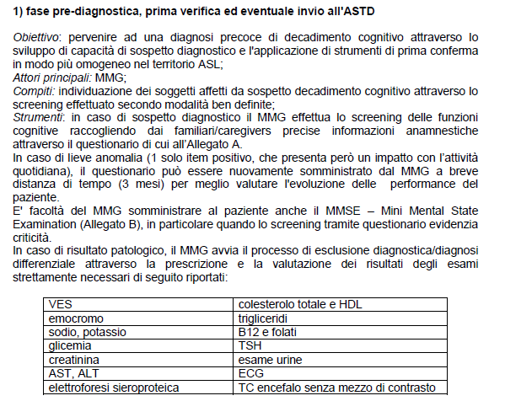

Slide 79
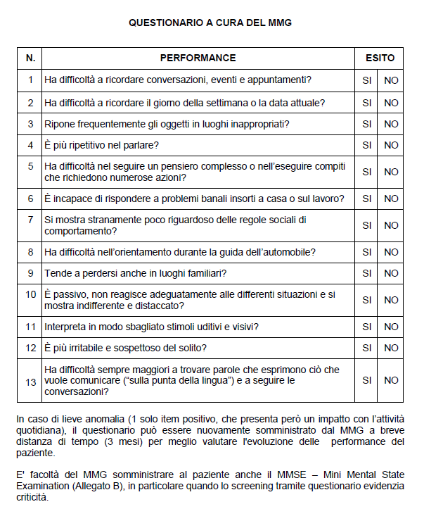

Slide 80
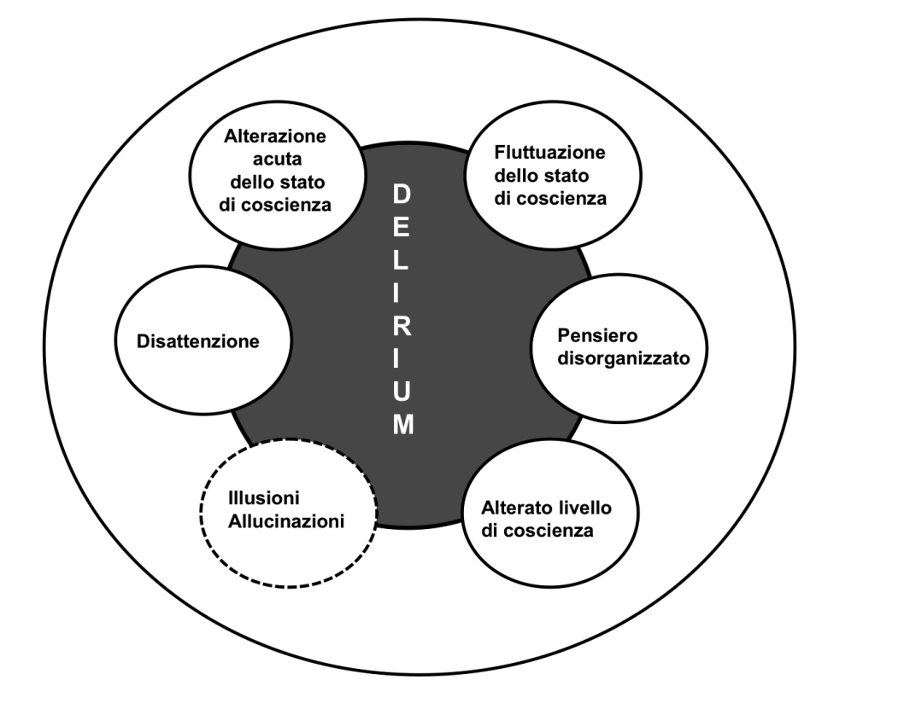
Definizione di delirium
1. Disturbo dello stato di coscienza (ridotta consapevolezza dell’ambiente) con ridotta capacità di fissare, mantenere e spostare l’attenzione.
2. Alterazioni della sfera cognitiva (deficit di memoria, disorientamento temporo-spaziale, disturbi del linguaggio) non giustificabili da una demenza preesistente o in evoluzione.
3. Il disturbo si manifesta in un periodo di tempo breve (di solito ore o giorni) ed ha un decorso fluttuante nel corso della giornata.
4. C’è evidenza dalla storia, dall’esame obiettivo, o da altri accertamenti che il disturbo è una diretta conseguenza di una patologia medica in corso, di un’intossicazione da farmaci o di una sindrome da astinenza.
Morandi A, et al. ICM 2008;34: 1907-15-4
Notes:
80

Slide 81
la demenza è una SINDROME caratterizzata da
perdita delle abilità cognitive acquisite
alterazioni della sfera psichica ed emotiva
di entità tale da interferire con le funzioni abituali e con la qualità della vita.
DS Geldmacher, PJ Whitehouse
N Engl J Med, 335:330-336, 1996

Slide 82
Le demenze: il quadro clinico
SINTOMI COGNITIVI
BPSD
STATO FUNZIONALE
COMORBIDITÁ
PERSONALITÁ
STORIA
PAZIENTE
FAMIGLIA

Slide 83
Le demenze
Feldman H, Levy AR, Hsiung G-Y, et al. A Canadian Cohort Study of Cognitive Impairment
and Related Dementias (ACCORD): study methods and baseline results. Neuroepidemiology 2003;22:265-74.

Slide 84
Le demenze: l’evoluzione clinica e i bisogni
Prevenzione
Diagnosi (preclinica?)
Comunicazione
Accettazione della malattia e alleanza
Trattamento (cognitività, AADL, sintomi psichici (ansia, depressione)
Problemi legali e sociali
Trattamento e rallentamento evoluzione (cognitività, comportamento, ADL)
Carico psico-fisico caregiver
Rischi e problemi legali
Complicanze somatiche
Alimentazione
ADL
Problemi sociali
Elaborazione del lutto
???? -4-5(?) 0 5-8

Slide 85
Molti pazienti con demenza ricevono le cure nei setting di medicina primaria, e circa il 66% di questi non riceve una diagnosi negli stadi precoci della malattia.
Brayne et al, JAMA, 2007, 298:2409-2411
Il tempo medio fra la comparsa dei sintomi e la diagnosi è di 14 mesi in Italia.
Bond J et al. Int J Clin Pract, 2005;59 (S 146): 8-14

Slide 86
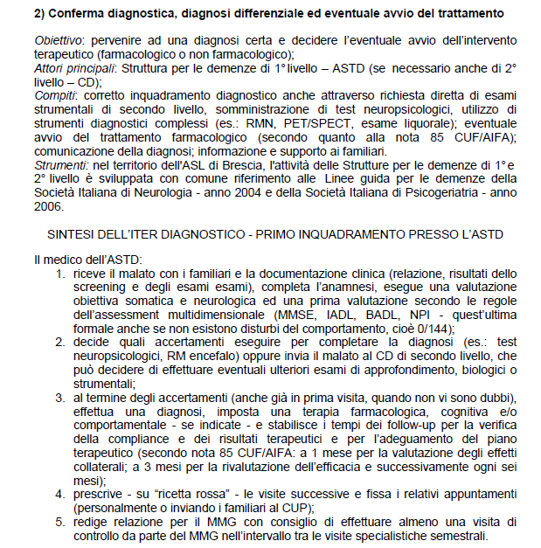

Slide 87
Sig.a Giovanna
La paziente viene inviata dal MMG per inquadramento di deficit mnesico lieve, insorto da circa un anno, progredito in modo graduale, con iniziale impatto funzionale (anche se la paziente vive ancora da sola).
Già effettuati esami ematochimici di routine (incluso TSH, B12 e folati) che risultano nella norma
Ha anche effettuato RMN encefalo
La paziente viene a visita accompagnata dalla figlia

Slide 88
Sig.a Giovanna
4 anni di scolarità; casalinga.
Vedova con una figlia coniugata, vive sola da anni
È una persona vivace ed interessata ad hobby quali il cucito, il giardinaggio.
Normali abitudini alimentari, vino ai pasti, non ha mai fumato.
Riferisce di un calo ponderale di 3-4 kg negli ultimi 6 mesi.
Alvo e diuresi nella norma
Nega allergie.
Anamnesi familiare negativa per demenza.

Slide 89
Anamnesi remota
Osteoporosi con fratture vertebrali da fragilità;
Ulcera peptica anamnestica in trattamento cronico con PPI e diverticolosi coli
FA permanente in TAO;
Incontinenza urinaria
Insonnia (da anni in terapia con lorazepam)

Slide 90
Anamnesi prossima
Nell’ultimo anno è divenuta ripetitiva e ha dimenticato alcune ricorrenze (come il compleanno del nipote più piccolo).
  Ha ridotto notevolmente le attività usuali e gli hobbies.
  La figlia si è preoccupata perché sono iniziati piccoli problemi nella gestione dei farmaci e anche nella gestione dei soldi.
  E’ meno curata nel vestirsi e nella cura dell’aspetto (deve essere stimolata ad andare dal parrucchiere).

Slide 91
Esame obiettivo
Esame obiettivo generale:
  Buone condizioni generali; non edemi
  Peso 67; altezza 158 cm (BMI 26)
  Torace ndp
  Toni cardiaci aritmici (FA) e validi. PA 140/60. FC 72/min
  Addome piano, trattabile
  OI nei limiti
Esame obiettivo neurologico:
  Stazione eretta e deambulazione nella norma. Romberg negativo
  Non deficit focali di forza
  ROT simmetrici
  Non riflessi patologici. Non riflessi primitivi
  Non movimenti involontari. Tono muscolare nella norma
  Non alterazione della coordinazione. NC indenni

Slide 92
Valutazione funzionale
Indice ADL di Katz
  ADL: incontinenza urinaria occasionale (funzionale);aiuto nel fare il bagno; per il resto autosufficiente nelle ADL

Slide 93
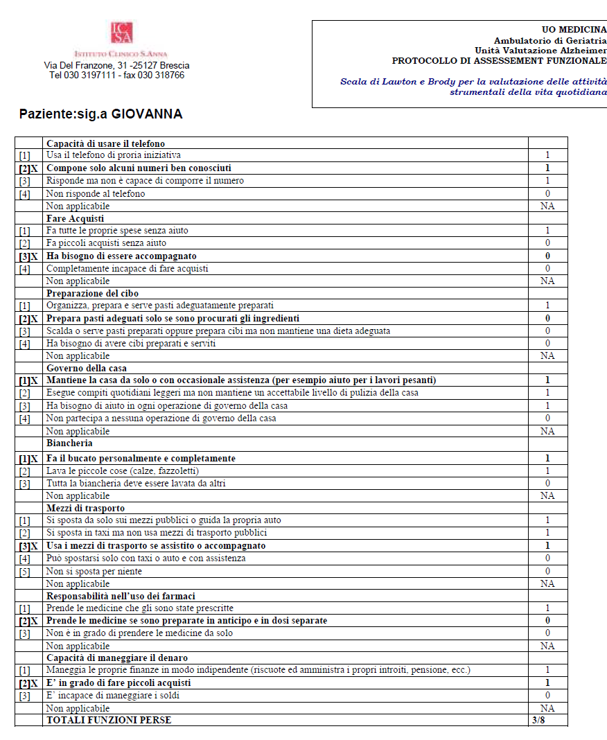
Valutazione funzionale
IADL di Lawton e Brody
  IADL: ora richiede aiuto nella gestione domestica; presenta difficoltà nella organizzazione della spesa, nella gestione delle finanze (non è riuscita a ritirare i contanti in banca se non con l’aiuto del cassiere), ha dimenticato di assumere i farmaci.

Slide 94
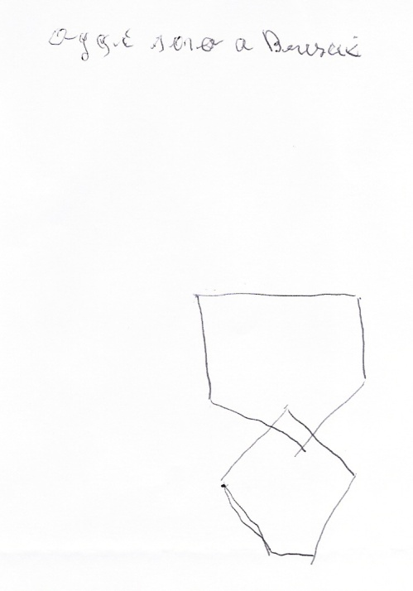
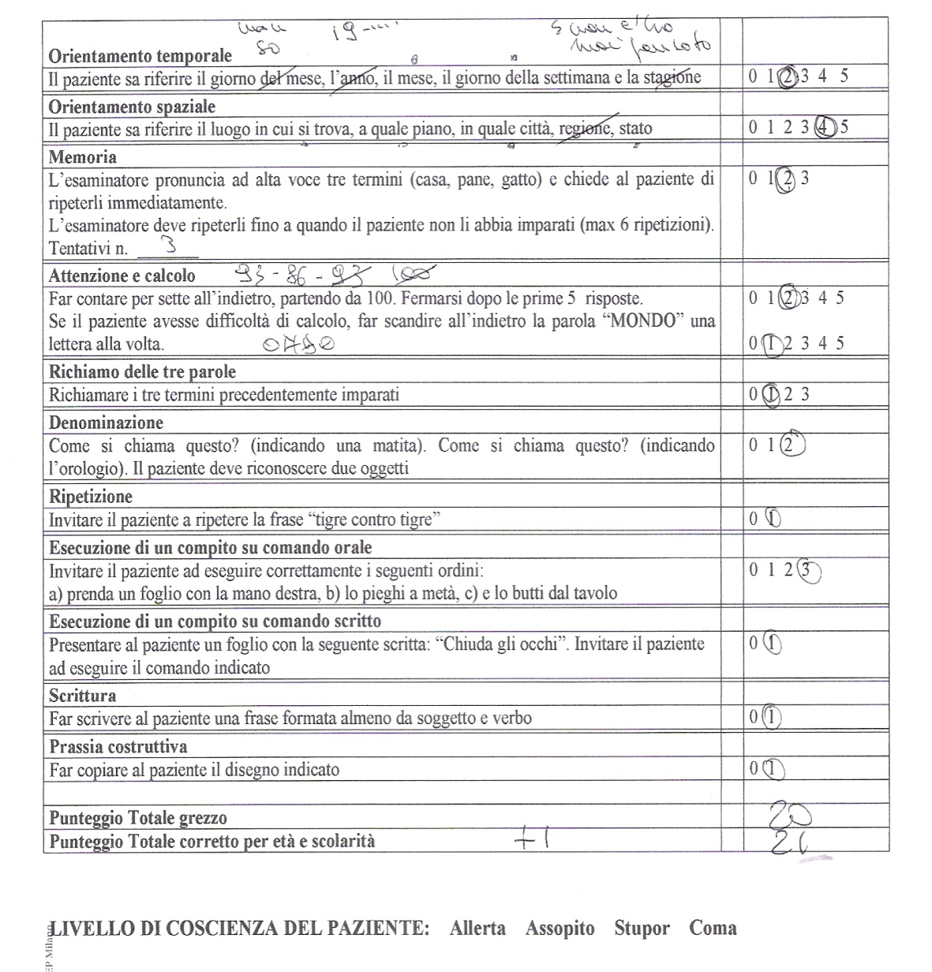
Valutazione neuropsicologica di base
Valutazione neuropsicologica di base
Disorientamento TS, lieve deficit sia della MBT che MLT episodica, evidente deficit di astrazione, attenzione, nella norma il linguaggio, non aprassia costruttiva né ideomotoria. MMSE: 20/30 (21 corretto).

Slide 95
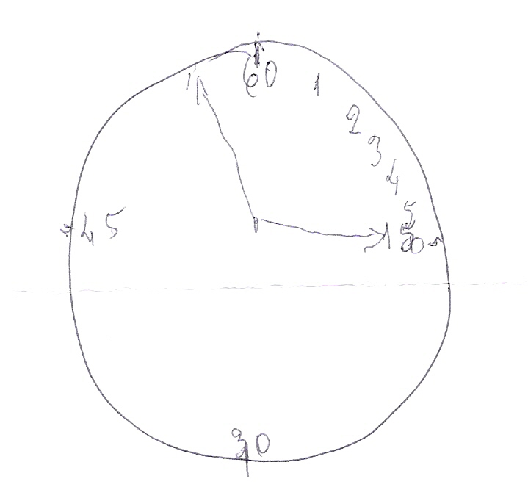
Valutazione neuropsicologica di base
Vi è una evidente distorsione della sequenza dei numeri che appaiono stipati in un solo quadrante; alcuni numeri sono omessi; le lancette sono posizionate in maniera corretta.
(punteggio: 4/10; patologico sec Sunderland)

Slide 96
Valutazione sintomi psichici e comportamentali

Slide 97
Valutazione neuropsicologica
Somministrazione dei test:
- fluenza verbale per lettera: FPL= 9, z=-1.8, deficitario, si osserva marcata tendenza della paziente a distrarsi e a perdere conseguentemente le istruzioni del compito;
- fluenza verbale per categoria semantica: FPC= 2, z=-3.7, gravemente deficitario, la paziente fatica a comprendere il compito richiesto;
- denominazione su presentazione visiva di stimoli: Boston Naming Test=10/30, deficitario, sono presenti numerose circonlocuzioni e risposte “non so”;
- memoria a breve termine: span numerico in avanti=3, p.e.=1, ai limiti della norma;
- memoria di lavoro: span numerico all'indietro=2, deficitario;
- attenzione selettiva: Matrici Attentive= 19/60, p.e.=0, deficitario, si osserva rallentamento psicomotorio nella strategia di ricerca visiva dello stimolo, in particolare quando il compito richiede la ricerca contemporanea di più stimoli target;
- memoria episodica: Breve racconto=2, p.e.=0, gravemente deficitario;
- attenzione divisa e funzioni esecutive: Trail Making Test A= errato, la paziente persevera sul compito precedente (matrici attentive) e non comprende il compito richiesto, nonostante l’esaminatore ripeta più volte le istruzioni.
La valutazione neuropsicologica rileva un quadro cognitivo globalmente compromesso, evidenziando un decadimento cognitivo di grado lieve-moderato, caratterizzato da: deficit della memoria episodica e della memoria di lavoro, deficit dell’attenzione, di produzione verbale sia su stimolo semantico che fonemico.

Slide 98
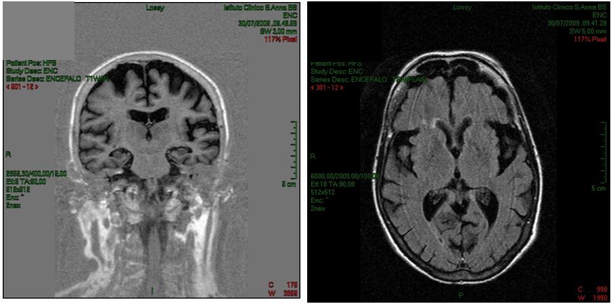
MRI
Atrofia corticale più evidente in sede temporo-parietale.
Atrofia ippocampale (grado 2/3 scala di Scheltens)

Slide 99
Sig.a Giovanna
Deficit cognitivo (memoria, attenzione, produzione verbale) lieve moderato con iniziale impatto nelle attività strumentali, complicato da disturbi comportamentali lievi (apatia) in un quadro di atrofia cerebrale temporo-parietale.
Diagnosi: MALATTIA DI ALZHEIMER PROBABILE, DI GRADO LIEVE (CDR 1)

Slide 101
Comparazione fra diverse misure della valutazione degli stadi della malattia di Alzheimer
Adpt. From S Gauthier, CMAJ 2002;166(5):616-23

Slide 102
Dopo la diagnosi….
Comunicazione della diagnosi al paziente e alla famiglia
Terapia farmacologica per i sintomi cognitivi (inizio precoce, dosi adeguate, durata prolungata)
Scelta “individualizzata” del farmaco in base alla gravità della demenza, ai sintomi ed agli outcome attesi, alla comorbidità, al profilo di rischio
Gestione (farmacologica e non) di eventuali sintomi comportamentali
Interventi non farmacologici
  Educazione caregiver
  “Riabilitazione” cognitiva
  Indicazioni di comportamento individuale e familiare
Gestione dei problemi di tipo sociale, assistenziale, legale
Definizione di follow-up personalizzati

Slide 103
Il trattamento farmacologico dell’AD: le raccomandazioni delle società scientifiche
L’uso di inibitori dell’acetilcolinesterasi (donepezil, rivstigmina, galantamina) è suggerito nei pazienti con AD in fase lieve
La scelta del farmaco, della dose e della durata del trattamento dipende dalla risposta, dalla tollerabilità e richiede una valutazione “individualizzata”
L’uso di memantina è un’opzione per i pazienti con AD in fase moderata-severa, sia in monoterapia che in aggiunta a ache-i
La valutazione dell’efficacia richiede una periodica rivalutazione del paziente dal punto di vista cognitivo, funzionale, comportamentale e dei caregivers.
Le aspettative ed i rischi devono essere discussi con il paziente ed i caregivers
Third Canadian Consensus Conference on the Diagnosis and Treatment of Dementia, 2008
American College of Physicians and American Academy of Family Physicians, 2008
Italian Association of Psychogeriatrics, 2007
EFNS guideline, 2007 .

Slide 104
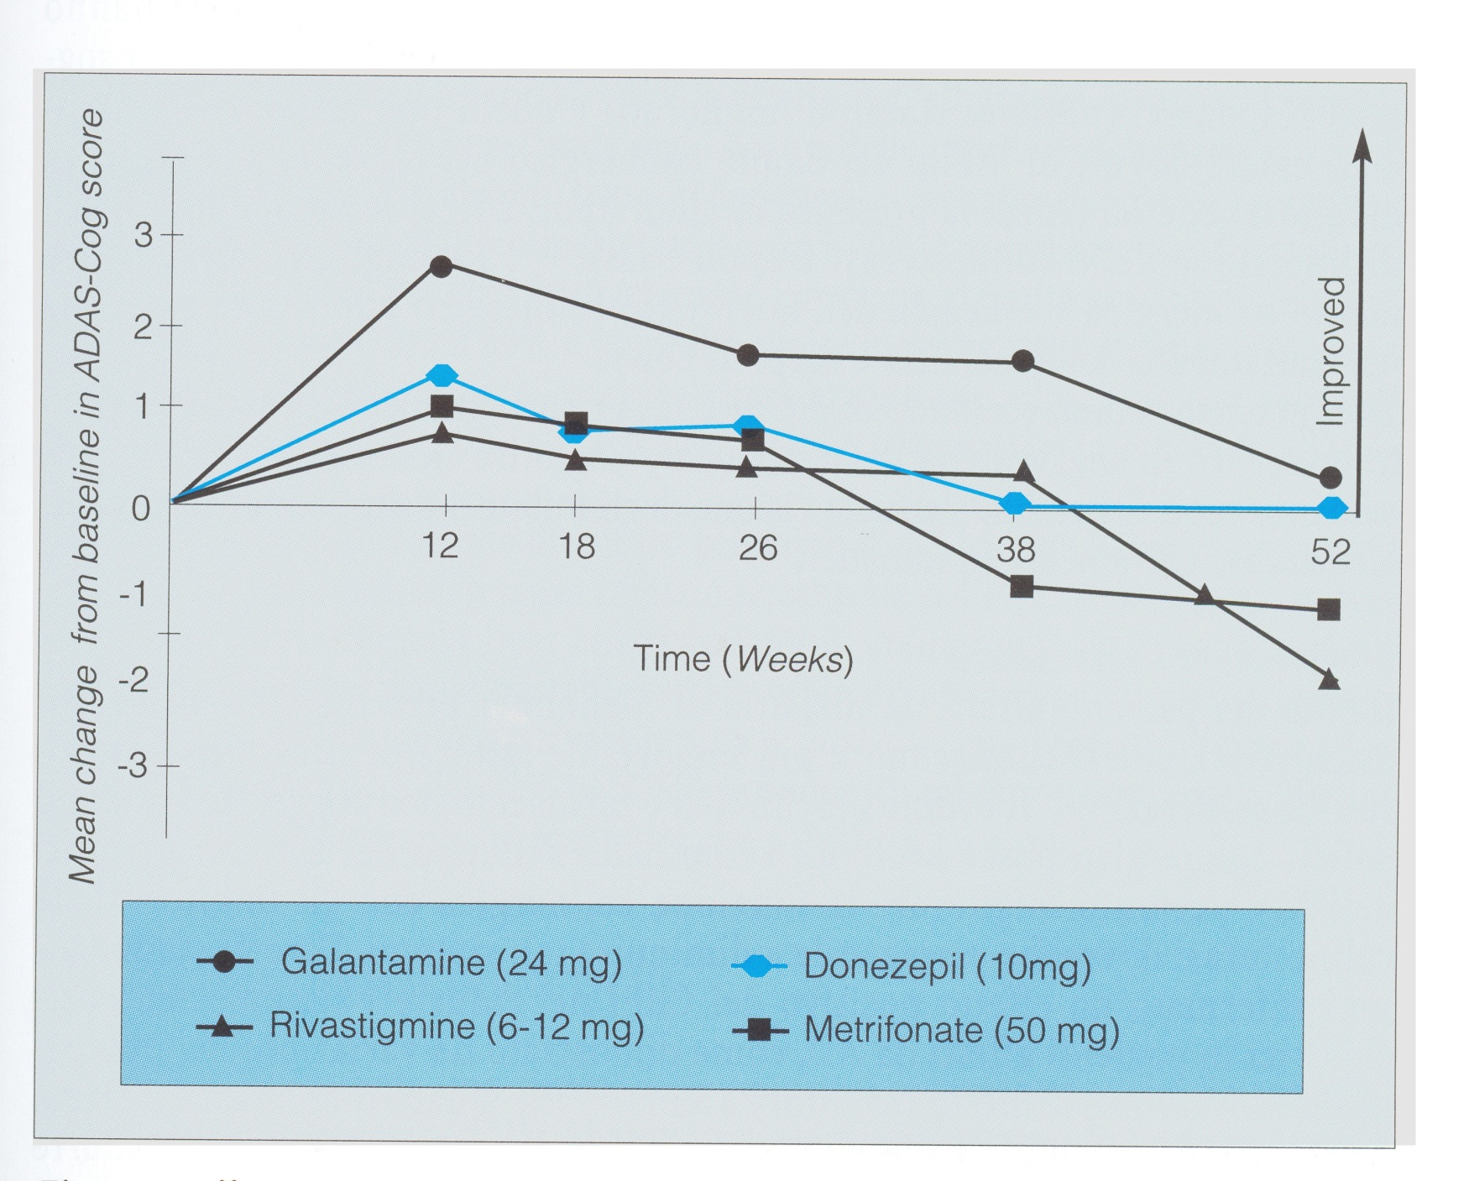
Efficacia degli ChEI a un anno nel trattamento dell’AD

Slide 105
Percentuale di responder al trattamento con AChEI: risultati di una indagine con il metodo Delphi
OUTOCOME 6 mesi 12 mesi
miglioramento delle funzioni cognitive 30% 16%
stabilizzazione funzioni cognitive 44% 32%
miglioramento stato funzionale 20% 13%
stabilizzazione stato funzionale 48% 17%
miglioramento/stabilizzazione BPSD 30% 20%
miglioramento riferito dai caregiver 50% 30%

Slide 106
Tollerabilità inibitori colinesterasi
Potenziali effetti collaterali si verificano in circa il 5- 10% dei soggetti trattati, di tipo colinomimetico e spesso transitori. I più frequenti sono:
• gastrointestinali (dispepsia, nausea, vomito, diarrea, dolori addominali, scialorrea)
• muscoloscheletrici (crampi, astenia),
• cardiaci (bradicardia, ipotensione ortostatica)
• respiratori (broncospasmo, rinite),
•sistemici (insonnia, agitazione, cefalea, tremori, calo ponderale)
Gli AchE-I non vanno usati in presenza di disturbi della conduzione cardiaca (in particolare blocco atrioventricolare), in caso di ulcera peptica in fase attiva e in corso di episodi di riacutizzazione di BPCO o asma.
La frequenza di effetti collaterali è ridotta ai dosaggi inferiori e soprattutto con un aumento graduale del dosaggio.

Slide 107
Sig.a Giovanna
Si prescrive rivastigmina transdermica 4,6 mg/24 ore (EXELON cerotto 1 al dì)
Sebbene rivastigmina abbia un minore legame alle proteine plasmatiche degli altri ache-i, gli studi condotti con donepezil non hanno mostrato variazioni della cinetica del warfarin
Maggiore comodità d’uso e maggiore aderenza alla terapia
Prescrizione per tre mesi, poi visita di follow-up per verificare tollerabilità ed efficacia

Slide 108
Siete d’accordo con una scelta terapeutica di tipo farmacologico per il decadimento cognitivo?
FAVOREVOLI CONTRARI
n° 80 n° 3

Slide 109
Siete d’accordo con la scelta del cerotto di Rivastigmina?
FAVOREVOLI CONTRARI
n° 65 n° 0

Slide 110


Slide 111

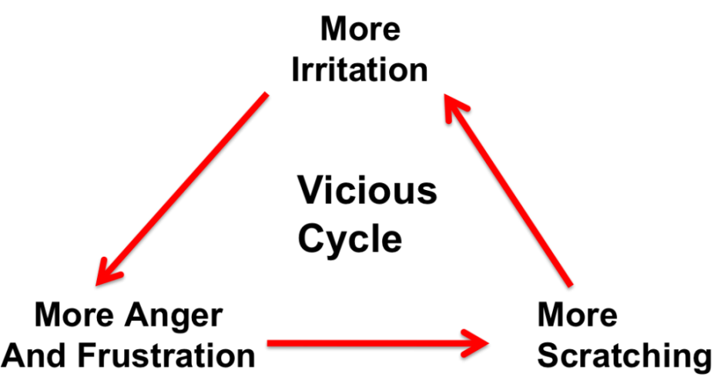
PRURITO: SENSAZIONE CHE INDUCE LO STIMOLO DEL GRATTAMENTO
Acuto: < 6 mesi
Cronico: > 6 mesi
Stander, Weisshaar et al. 2007

Slide 112


60% dei soggetti > 65 aa soffre di prurito occasionale almeno 1 volta alla settimana
prevalenza di prurito cronico nella popolazione adulta: 13.5%
origine sconosciuta nel 8-15% dei casi
Zylicz, Twycross et al. 2004
Matterne, Apfelbacher et al. 2011, Matterne, Apfelbacher et al. 2013

Slide 113
PRIMA LA SEMEIOTICA
SU CUTE AFFETTA
SU CUTE NORMALE
CON LESIONI CRONICHE
ALL’ EZIOLOGIA
I DERMATOLOGICO
II SISTEMICO
III NEUROLOGICO
IV SOMATOFORME
V ORIGINE MISTA
VI ALTRA ORIGINE
ALLA TERAPIA
LOCALE
SISTEMICA
Zylicz, Twycross et al. 2004
Matterne, Apfelbacher et al. 2011, Matterne, Apfelbacher et al. 2013

Slide 114


Slide 115

ACCURATA RACCOLTA ANAMNESTICA
Prurito: durata, qualità, localizzazione
Dermatosi pregresse
Perdita di peso, febbre, astenia
Stress emozionali
Farmaci
ESAMI DI LABORATORIO
ESAMI STRUMENTALI

Slide 116
ALGORITMO DIAGNOSTICO
PRESENZA DI DERMATOSI?
SI’
NO
LE LESIONI SONO EVIDENTI QUANDO SI MANIFESTA IL PRURITO?
SI’
NO
LESIONI CRONICHE DA GRATTAMENTO
PRURITO SU CUTE NORMALE
PRURITO SU CUTE PRIMITIVAMENTE AFFETTA
PRURIGO NODULARIS
LICHEN SIMPLEX
SI’
CUTE XEROTICA SENILE
TP SINTOMI
PZ ANZIANO?
DERMATOSI PRURIGINOSE
MALATTIE PSICHIATRICHE
NO
TERAPIA PSICHIATRICA
ETA’ FERTILE?
SI’
GRAVIDANZA?
SI’
VALUTAZIONE DELLA DERMATOSI
NO
⬆ ACIDI BILIARI?
MALATTIE INTERNE?
FARMACI?
CAMBIO FARMACO
ATOPIA
BIOPSIA CUTE
IFD
ELISA, IFI, ESAMI EMATOCHIMICI
PARAMETRI PATOLOGICI?
SI’
INDAGINI SPECIFICHE
TERAPIA DELLA DERMATOSI
NO
TEST DI LABORATORIO
II LIVELLO
RX TORACE
PARAMETRI PATOLOGICI?
EDF GUIDELINES UPDATE 2014

Slide 117
ALGORITMO DIAGNOSTICO
PRESENZA DI DERMATOSI?
SI’
NO
LE LESIONI SONO EVIDENTI QUANDO SI MANIFESTA IL PRURITO?
SI’
NO
LESIONI CRONICHE DA GRATTAMENTO
PRURITO SU CUTE NORMALE
PRURITO SU CUTE PRIMITIVAMENTE AFFETTA
PRURIGO NODULARIS
LICHEN SIMPLEX
SI’
CUTE XEROTICA SENILE
TP SINTOMI
PZ ANZIANO?
DERMATOSI PRURIGINOSE
MALATTIE PSICHIATRICHE
NO
TERAPIA PSICHIATRICA
ETA’ FERTILE?
SI’
GRAVIDANZA?
SI’
VALUTAZIONE DELLA DERMATOSI
NO
⬆ ACIDI BILIARI?
MALATTIE INTERNE?
FARMACI?
CAMBIO FARMACO
ATOPIA
BIOPSIA CUTE
IFD
ELISA, IFI, ESAMI EMATOCHIMICI
PARAMETRI PATOLOGICI?
SI’
INDAGINI SPECIFICHE
TERAPIA DELLA DERMATOSI
NO
TEST DI LABORATORIO
II LIVELLO
RX TORACE
PARAMETRI PATOLOGICI?
EDF GUIDELINES UPDATE 2014

Slide 118
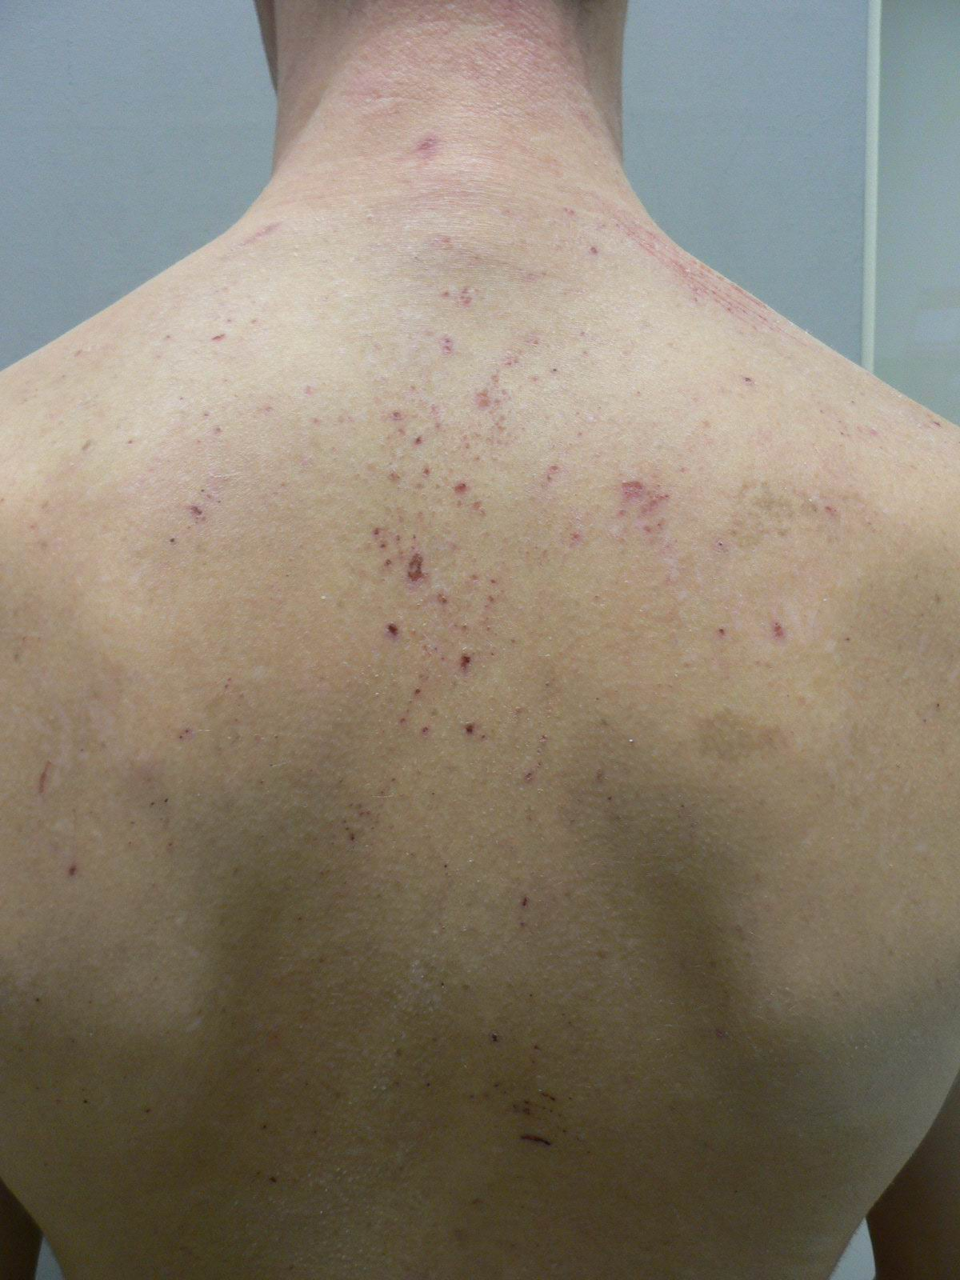
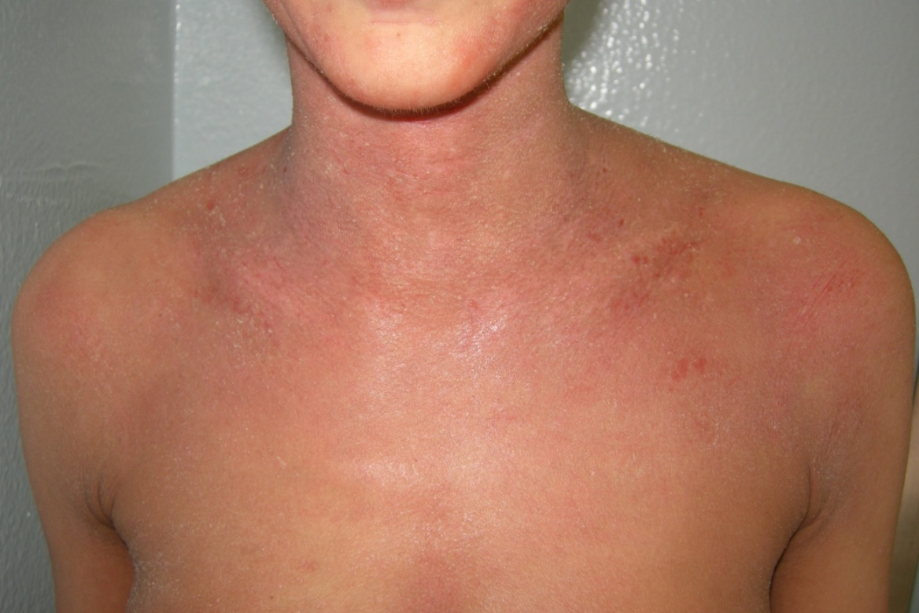
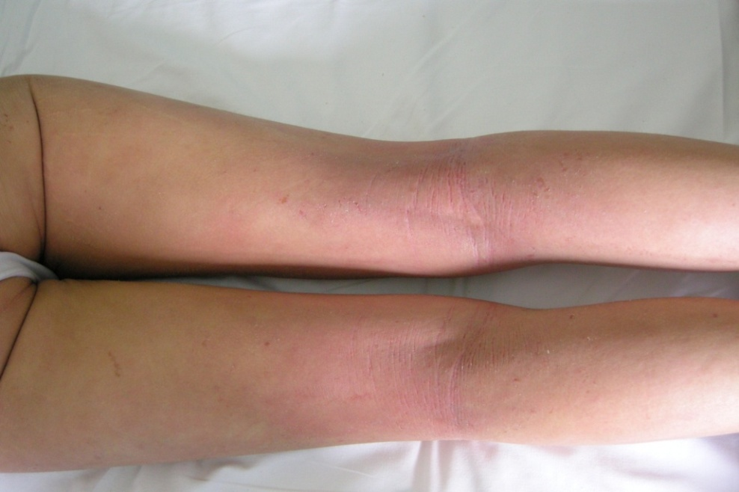
Dermatite atopica

Slide 119
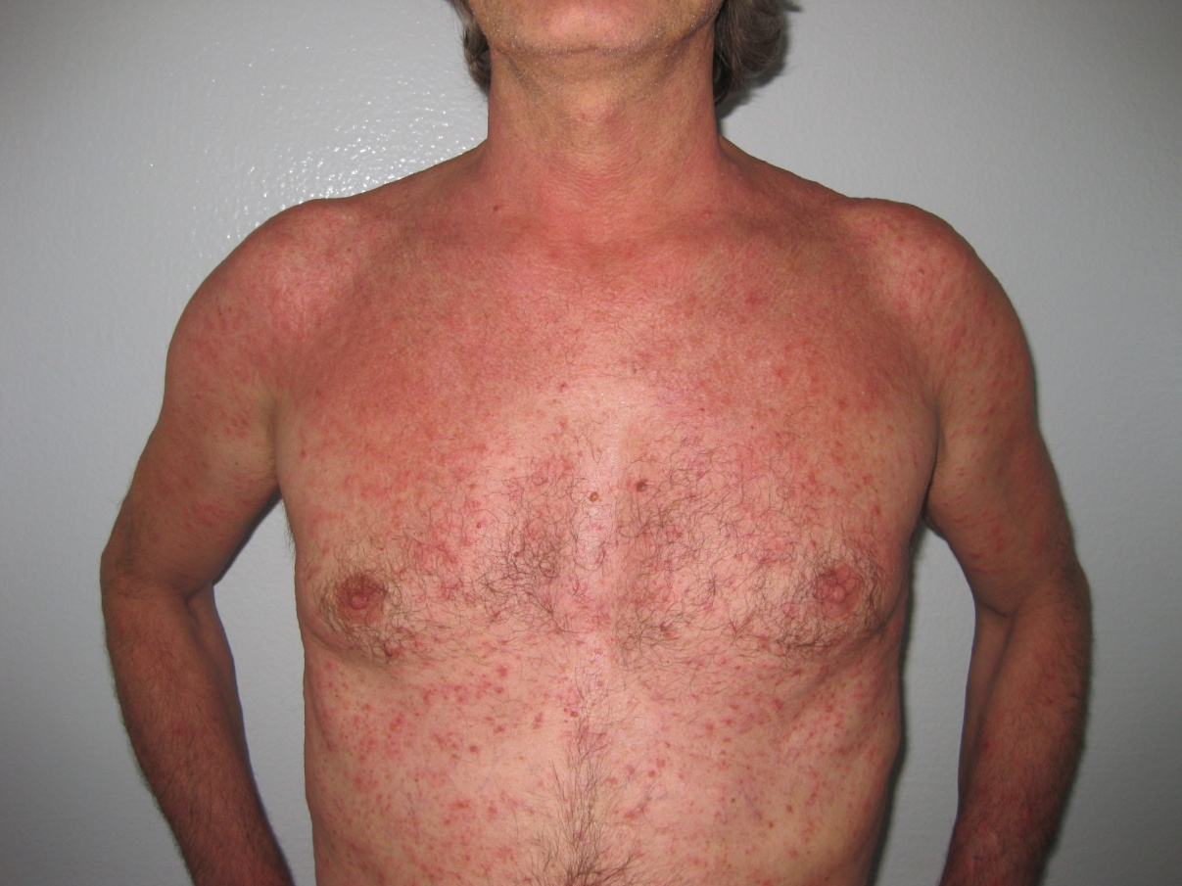
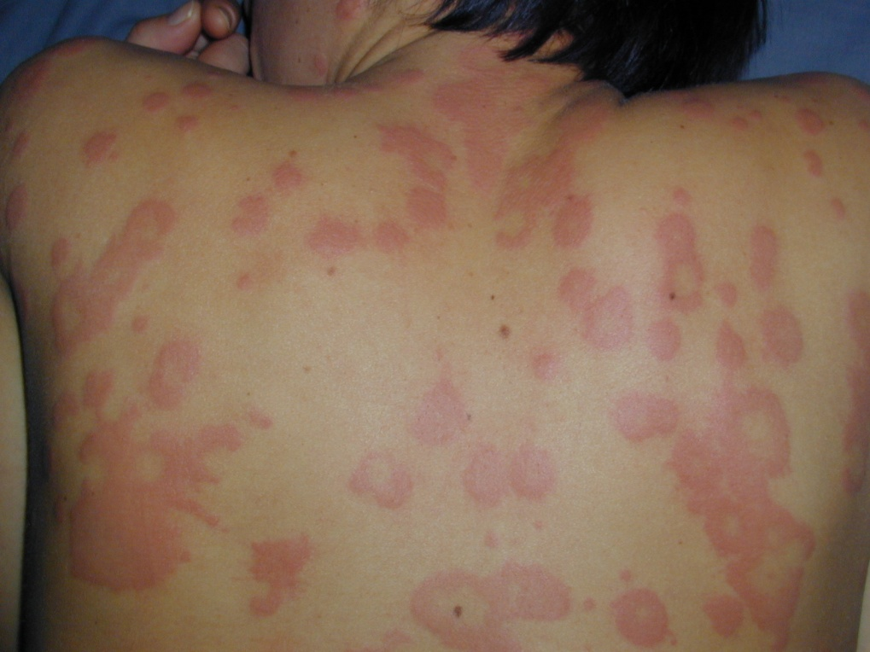
ECZEMA
ORTICARIA

Slide 120
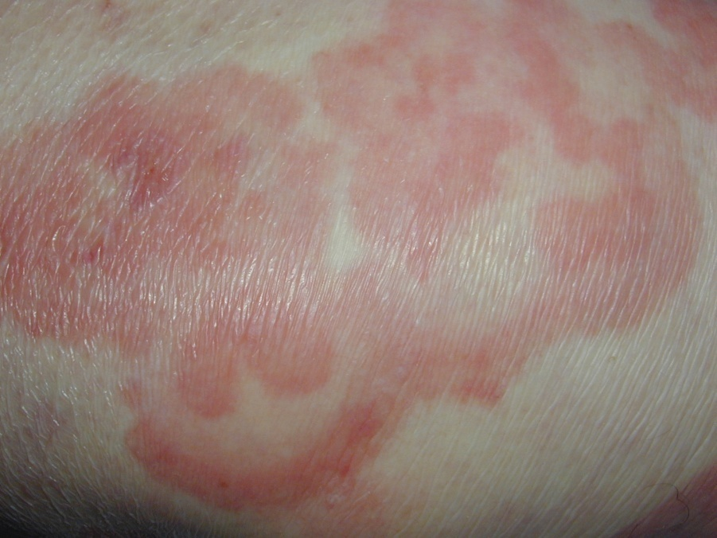
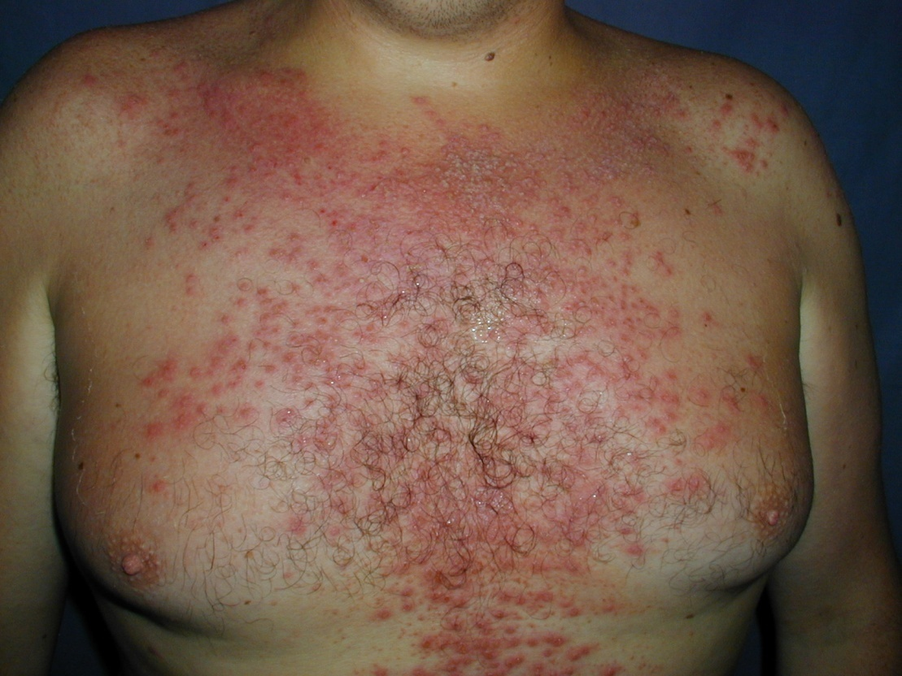
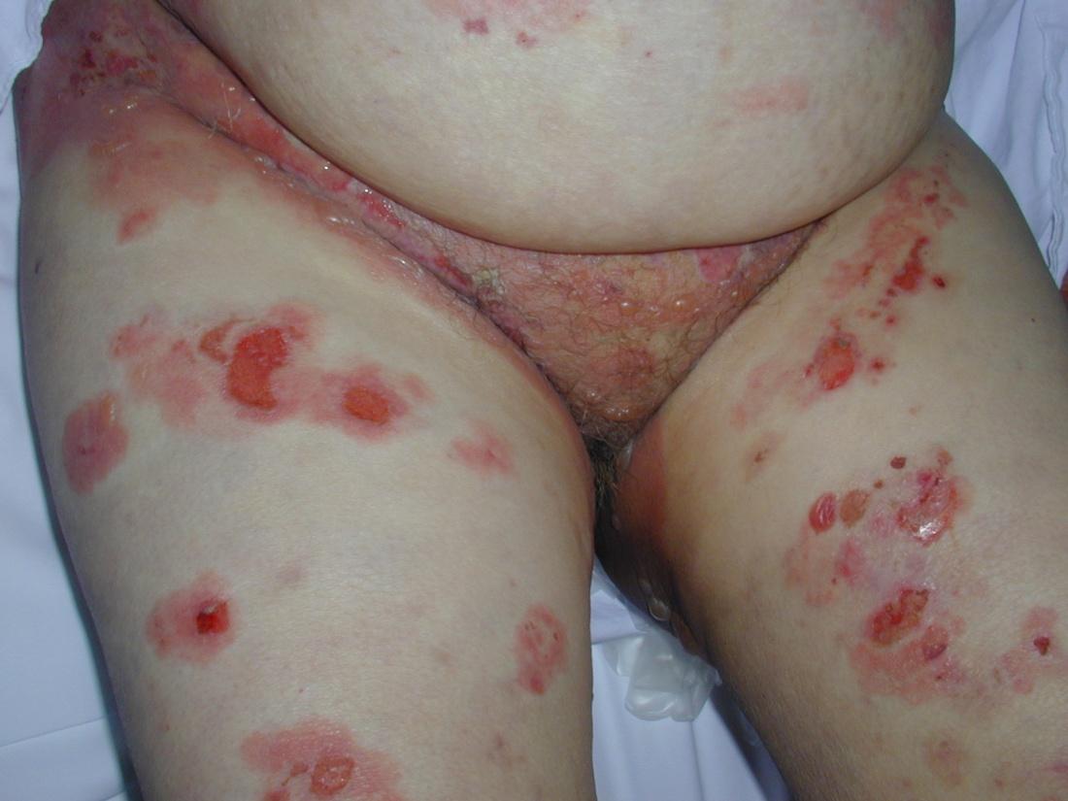
PEMFIGOIDE BOLLOSO
M. DI GROVER
PEMFIGOIDE BOLLOSO

Slide 121
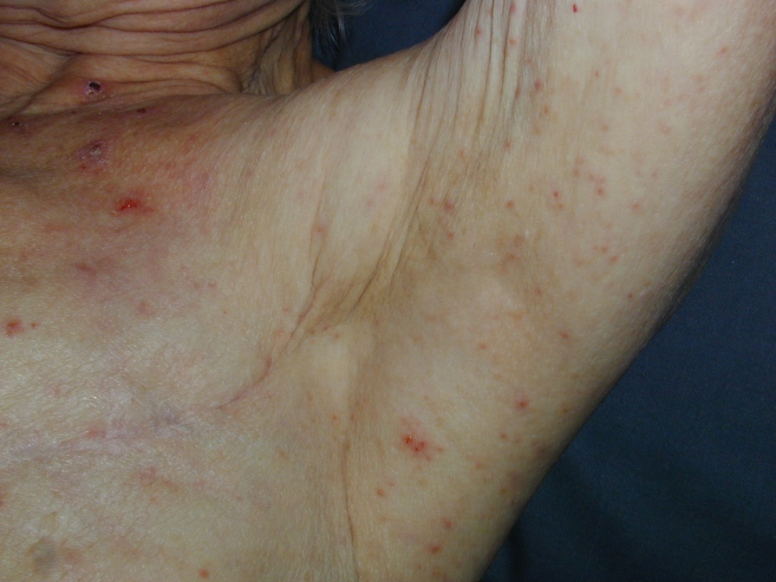
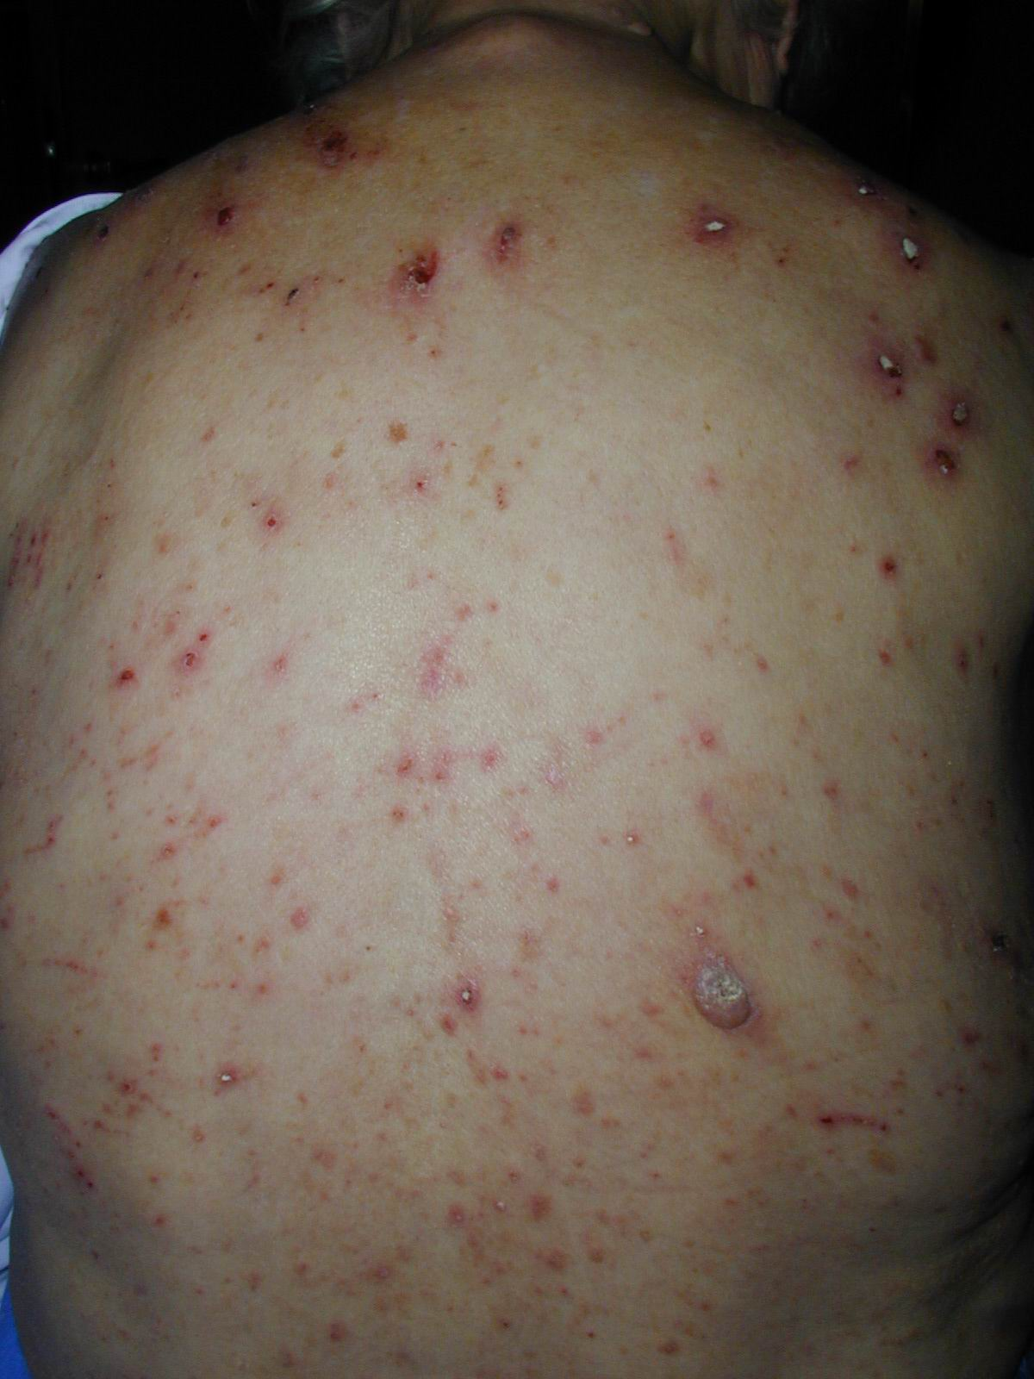
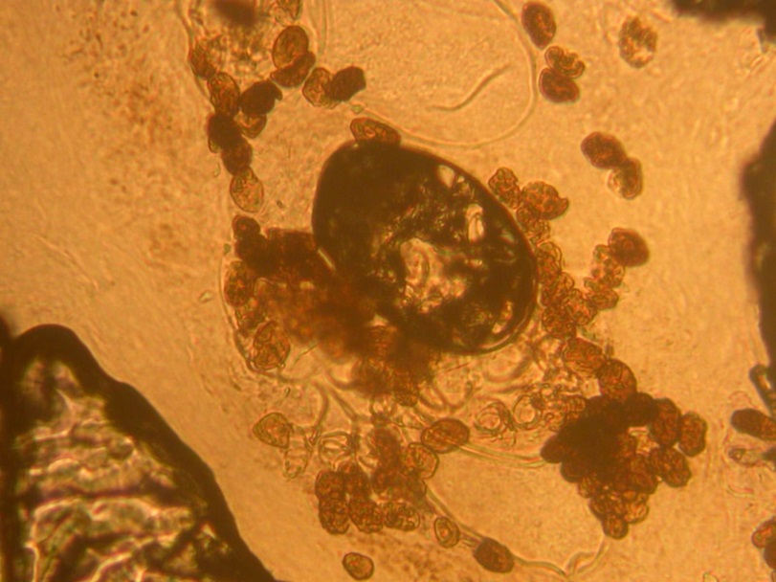
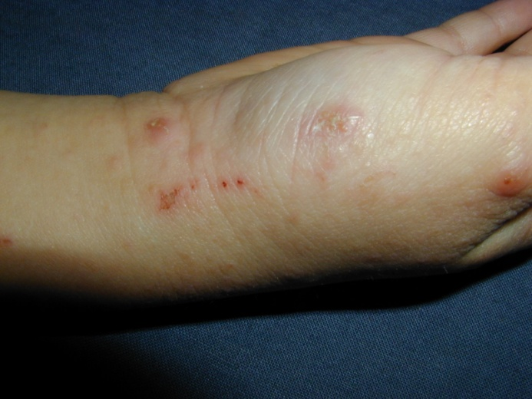
SCABBIA

Slide 122
ALGORITMO DIAGNOSTICO
PRESENZA DI DERMATOSI?
SI’
NO
LE LESIONI SONO EVIDENTI QUANDO SI MANIFESTA IL PRURITO?
SI’
NO
LESIONI CRONICHE DA GRATTAMENTO
PRURITO SU CUTE NORMALE
PRURITO SU CUTE PRIMITIVAMENTE AFFETTA
PRURIGO NODULARIS
LICHEN SIMPLEX
SI’
CUTE XEROTICA SENILE
TP SINTOMI
PZ ANZIANO?
DERMATOSI PRURIGINOSE
MALATTIE PSICHIATRICHE
NO
TERAPIA PSICHIATRICA
ETA’ FERTILE?
SI’
GRAVIDANZA?
SI’
VALUTAZIONE DELLA DERMATOSI
NO
⬆ ACIDI BILIARI?
MALATTIE INTERNE?
FARMACI?
CAMBIO FARMACO
ATOPIA
BIOPSIA CUTE
IFD
ELISA, IFI, ESAMI EMATOCHIMICI
PARAMETRI PATOLOGICI?
SI’
INDAGINI SPECIFICHE
TERAPIA DELLA DERMATOSI
NO
TEST DI LABORATORIO
II LIVELLO
RX TORACE
PARAMETRI PATOLOGICI?
EDF GUIDELINES UPDATE 2014

Slide 123
ALGORITMO DIAGNOSTICO
PRESENZA DI DERMATOSI?
SI’
NO
LE LESIONI SONO EVIDENTI QUANDO SI MANIFESTA IL PRURITO?
SI’
NO
LESIONI CRONICHE DA GRATTAMENTO
PRURITO SU CUTE NORMALE
PRURITO SU CUTE PRIMITIVAMENTE AFFETTA
PRURIGO NODULARIS
LICHEN SIMPLEX
SI’
CUTE XEROTICA SENILE
TP SINTOMI
PZ ANZIANO?
DERMATOSI PRURIGINOSE
MALATTIE PSICHIATRICHE
NO
TERAPIA PSICHIATRICA
ETA’ FERTILE?
SI’
GRAVIDANZA?
SI’
VALUTAZIONE DELLA DERMATOSI
NO
⬆ ACIDI BILIARI?
MALATTIE INTERNE?
FARMACI?
CAMBIO FARMACO
ATOPIA
BIOPSIA CUTE
IFD
ELISA, IFI, ESAMI EMATOCHIMICI
PARAMETRI PATOLOGICI?
SI’
INDAGINI SPECIFICHE
TERAPIA DELLA DERMATOSI
NO
TEST DI LABORATORIO
II LIVELLO
RX TORACE
PARAMETRI PATOLOGICI?
EDF GUIDELINES UPDATE 2014

Slide 124
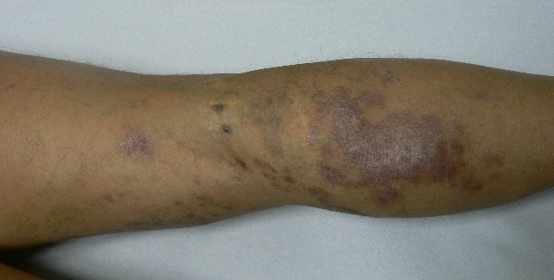
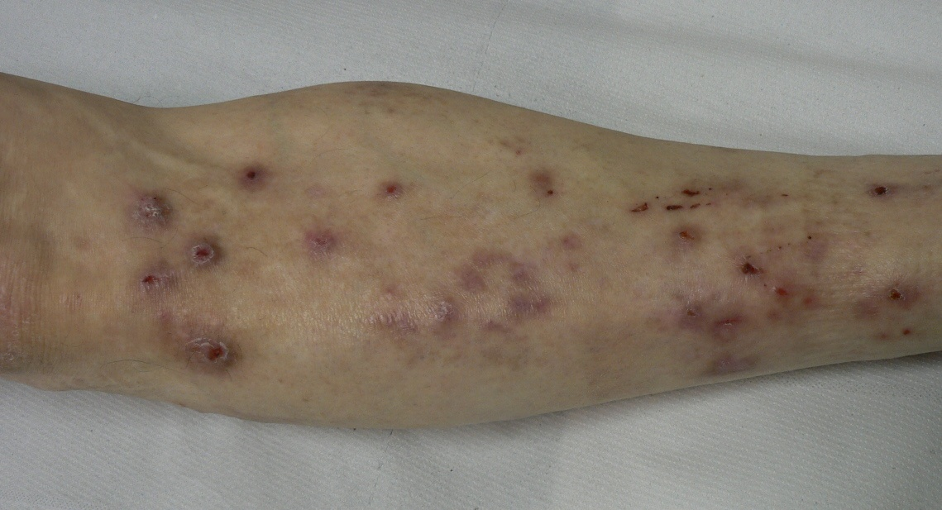
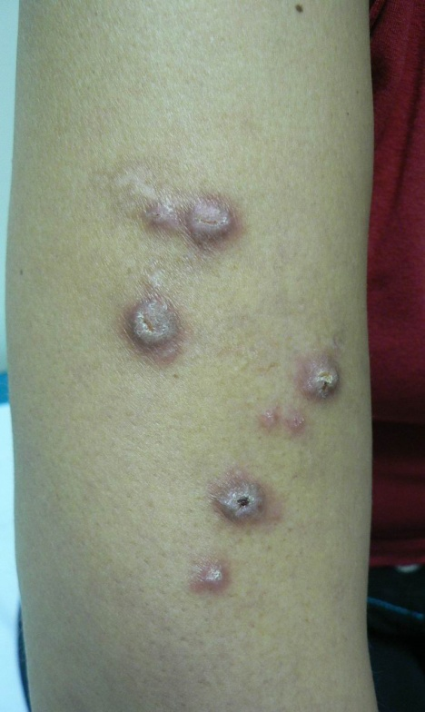
LICHEN
PRURIGO
NODULARE
PRURIGO NODULARE

Slide 125
ALGORITMO DIAGNOSTICO
PRESENZA DI DERMATOSI?
SI’
NO
LE LESIONI SONO EVIDENTI QUANDO SI MANIFESTA IL PRURITO?
SI’
NO
LESIONI CRONICHE DA GRATTAMENTO
PRURITO SU CUTE NORMALE
PRURITO SU CUTE PRIMITIVAMENTE AFFETTA
PRURIGO NODULARIS
LICHEN SIMPLEX
SI’
CUTE XEROTICA SENILE
TP SINTOMI
PZ ANZIANO?
DERMATOSI PRURIGINOSE
MALATTIE PSICHIATRICHE
NO
TERAPIA PSICHIATRICA
ETA’ FERTILE?
SI’
GRAVIDANZA?
SI’
VALUTAZIONE DELLA DERMATOSI
NO
⬆ ACIDI BILIARI?
MALATTIE INTERNE?
FARMACI?
CAMBIO FARMACO
ATOPIA
BIOPSIA CUTE
IFD
ELISA, IFI, ESAMI EMATOCHIMICI
PARAMETRI PATOLOGICI?
SI’
INDAGINI SPECIFICHE
TERAPIA DELLA DERMATOSI
NO
TEST DI LABORATORIO
II LIVELLO
RX TORACE
PARAMETRI PATOLOGICI?
EDF GUIDELINES UPDATE 2014

Slide 126
ALGORITMO DIAGNOSTICO
PRESENZA DI DERMATOSI?
SI’
NO
LE LESIONI SONO EVIDENTI QUANDO SI MANIFESTA IL PRURITO?
SI’
NO
LESIONI CRONICHE DA GRATTAMENTO
PRURITO SU CUTE NORMALE
PRURITO SU CUTE PRIMITIVAMENTE AFFETTA
PRURIGO NODULARIS
LICHEN SIMPLEX
SI’
CUTE XEROTICA SENILE
TP SINTOMI
PZ ANZIANO?
DERMATOSI PRURIGINOSE
MALATTIE PSICHIATRICHE
NO
TERAPIA PSICHIATRICA
ETA’ FERTILE?
SI’
GRAVIDANZA?
SI’
VALUTAZIONE DELLA DERMATOSI
NO
⬆ ACIDI BILIARI?
MALATTIE INTERNE?
FARMACI?
CAMBIO FARMACO
ATOPIA
BIOPSIA CUTE
IFD
ELISA, IFI, ESAMI EMATOCHIMICI
PARAMETRI PATOLOGICI?
SI’
INDAGINI SPECIFICHE
TERAPIA DELLA DERMATOSI
NO
TEST DI LABORATORIO
II LIVELLO
RX TORACE
PARAMETRI PATOLOGICI?
EDF GUIDELINES UPDATE 2014

Slide 127
MALATTIE SISTEMICHE ASSOCIATE A PRURITO
MALATTIE METABOLICHE E ENDOCRINE | IRC EPATOPATIE CON/SENZA COLESTASI IPERPARATIROIDISMO IPER/IPOTIROIDISMO DEFICIT FERRO
MALATTIE INFETTIVE | HIV e AIDS PARASSITOSI (INCLUSI ELMINTI)
MALATTIE EMATOLOGICHE | POLICITEMIA VERA, SINDROME MIELODISPLASTICA LINFOMI (ES. LINFOMA DI HODGKIN)
MALATTIE NEUROLOGICHE | SCLEROSI MULTIPLA TUMORI CEREBRALI NOTALGIA PARESTESICA PRURITO BRACHIORADIALE NEVRALGIA POST-ZOSTER
MALATTIE PSICHIATRICHE-PSICOSOMATICHE | DEPRESSIONE ALLUCINOSI DISORDINI OSSESSIVO COMPULSIVI SCHIZOFRENIA DISTURBI DEL COMPORTAMENTO ALIMENTARE

Slide 128
ALGORITMO DIAGNOSTICO
PRESENZA DI DERMATOSI?
SI’
NO
LE LESIONI SONO EVIDENTI QUANDO SI MANIFESTA IL PRURITO?
SI’
NO
LESIONI CRONICHE DA GRATTAMENTO
PRURITO SU CUTE NORMALE
PRURITO SU CUTE PRIMITIVAMENTE AFFETTA
PRURIGO NODULARIS
LICHEN SIMPLEX
SI’
CUTE XEROTICA SENILE
TP SINTOMI
PZ ANZIANO?
DERMATOSI PRURIGINOSE
MALATTIE PSICHIATRICHE
NO
TERAPIA PSICHIATRICA
ETA’ FERTILE?
SI’
GRAVIDANZA?
SI’
VALUTAZIONE DELLA DERMATOSI
NO
⬆ ACIDI BILIARI?
MALATTIE INTERNE?
FARMACI?
CAMBIO FARMACO
ATOPIA
BIOPSIA CUTE
IFD
ELISA, IFI, ESAMI EMATOCHIMICI
PARAMETRI PATOLOGICI?
SI’
INDAGINI SPECIFICHE
TERAPIA DELLA DERMATOSI
NO
TEST DI LABORATORIO
II LIVELLO
RX TORACE
PARAMETRI PATOLOGICI?
EDF GUIDELINES UPDATE 2014

Slide 129
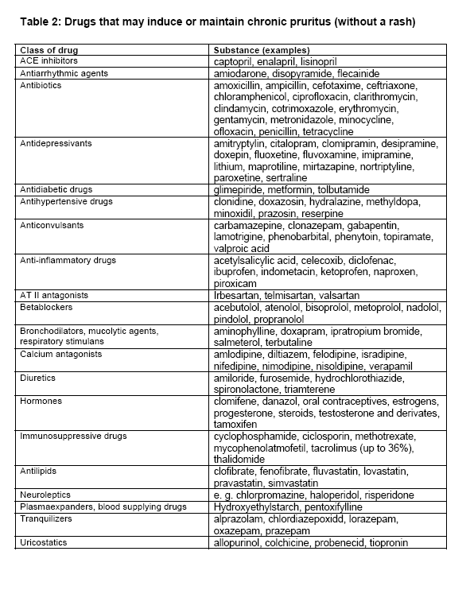

Slide 130
ALGORITMO DIAGNOSTICO
PRESENZA DI DERMATOSI?
SI’
NO
LE LESIONI SONO EVIDENTI QUANDO SI MANIFESTA IL PRURITO?
SI’
NO
LESIONI CRONICHE DA GRATTAMENTO
PRURITO SU CUTE NORMALE
PRURITO SU CUTE PRIMITIVAMENTE AFFETTA
PRURIGO NODULARIS
LICHEN SIMPLEX
SI’
CUTE XEROTICA SENILE
TP SINTOMI
PZ ANZIANO?
DERMATOSI PRURIGINOSE
MALATTIE PSICHIATRICHE
NO
TERAPIA PSICHIATRICA
ETA’ FERTILE?
SI’
GRAVIDANZA?
SI’
VALUTAZIONE DELLA DERMATOSI
NO
⬆ ACIDI BILIARI?
MALATTIE INTERNE?
FARMACI?
CAMBIO FARMACO
ATOPIA
BIOPSIA CUTE
IFD
ELISA, IFI, ESAMI EMATOCHIMICI
PARAMETRI PATOLOGICI?
SI’
INDAGINI SPECIFICH
TERAPIA DELLA DERMATOSI
NO
TEST DI LABORATORIO
II LIVELLO
RX TORACE
PARAMETRI PATOLOGICI?
EDF GUIDELINES UPDATE 2014

Slide 131
ALGORITMO DIAGNOSTICO
PRESENZA DI DERMATOSI?
SI’
NO
LE LESIONI SONO EVIDENTI QUANDO SI MANIFESTA IL PRURITO?
SI’
NO
LESIONI CRONICHE DA GRATTAMENTO
PRURITO SU CUTE NORMALE
PRURITO SU CUTE PRIMITIVAMENTE AFFETTA
PRURIGO NODULARIS
LICHEN SIMPLEX
SI’
CUTE XEROTICA SENILE
TP SINTOMI
PZ ANZIANO?
DERMATOSI PRURIGINOSE
MALATTIE PSICHIATRICHE
NO
TERAPIA PSICHIATRICA
ETA’ FERTILE?
SI’
GRAVIDANZA?
SI’
VALUTAZIONE DELLA DERMATOSI
NO
⬆ ACIDI BILIARI?
MALATTIE INTERNE?
FARMACI?
CAMBIO FARMACO
ATOPIA
BIOPSIA CUTE
IFD
ELISA, IFI, ESAMI EMATOCHIMICI
PARAMETRI PATOLOGICI?
SI’
INDAGINI SPECIFICHE
TERAPIA DELLA DERMATOSI
NO
TEST DI LABORATORIO
II LIVELLO
RX TORACE
PARAMETRI PATOLOGICI?
EDF GUIDELINES UPDATE 2014

Slide 132
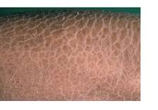
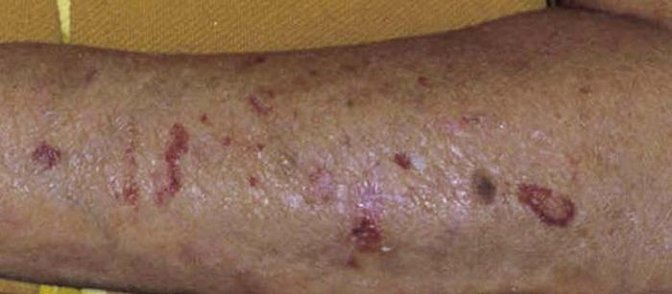

PRURITO SENILE
EZIOPATOGENESI
Barriera lipidica
(gh. sebacee, gh. Sudoripare)
Alterazione barriera cutanea
↑ Penetrazione allergeni e patogeni
↑ pH
XEROSI
Infiammazione
↓ Funzioni enzimatiche (processazione lipidi)

Slide 133



GESTIONE DEL PRURITO SENILE
MISURE GENERALI
EVITARE | FATTORI PEGGIORANTI LA SECCHEZZA CUTANEA (CLIMA SECCO, CALORE, BORSE DEL GHIACCIO, ALCOL, BAGNI FREQUENTI
 | CONTATTO CON SOSTANZE IRRITANTI (OLIO TEA-TREE)
 | STRESS, FATTORI EMOZIONALI, SFORZI
 | NEI PZ ATOPICI: AEREOALLERGENI
APPLICARE | SAPONI DELICATI, NON ALCALINI , OLI DA BAGNO,
 | ACQUA TIEPIDA, BAGNO < 20 MIN , ASCIUGARE SENZA SFREGAMENTI
 | VESTITI MORBIDI TRASPIRANTI
 | TOPICI AD AZIONE ANTIPRURIGINOSA/LENITIVA (UREA, MENTOLO, POLIDOCANOLO)
TECNICHE DI RILASSAMENTO | TRAINING AUTOGENO, TERAPIA RILASSANTE
EDUCAZIONE

Slide 134
ALGORITMO DIAGNOSTICO
PRESENZA DI DERMATOSI?
SI’
NO
LE LESIONI SONO EVIDENTI QUANDO SI MANIFESTA IL PRURITO?
PRURITO DI ORIGINE SCONOSCIUTA
SI’
NO
LESIONI CRONICHE DA GRATTAMENTO
PRURITO SU CUTE NORMALE
PRURITO SU CUTE PRIMITIVAMENTE AFFETTA
PRURIGO NODULARIS
LICHEN SIMPLEX
SI’
CUTE XEROTICA SENILE
TP SINTOMI
PZ ANZIANO?
DERMATOSI PRURIGINOSE
MALATTIE PSICHIATRICHE
NO
TERAPIA PSICHIATRICA
ETA’ FERTILE?
SI’
GRAVIDANZA?
SI’
VALUTAZIONE DELLA DERMATOSI
NO
⬆ ACIDI BILIARI?
MALATTIE INTERNE?
FARMACI?
CAMBIO FARMACO
ATOPIA
BIOPSIA CUTE
IFD
ELISA, IFI, ESAMI EMATOCHIMICI
PARAMETRI PATOLOGICI?
SI’
INDAGINI SPECIFICHE
TERAPIA DELLA DERMATOSI
NO
TEST DI LABORATORIO
II LIVELLO
RX TORACE
PARAMETRI PATOLOGICI?
EDF GUIDELINES UPDATE 2014

Slide 135
 | DOSI | EFF COLLATERALI | COMMENTI
TERAPIA TOPICA
EMOLLIENTI |  | NESSUNO | PRODOTTI A BASE DI UREA
STEROIDI | DIVERSI TIPI | ATROFIA CUTE, TELEANGIECTASIE, FOLICOLITE | USO PER BREVI PERIODI
ANESTETICI
CAPSAICINA | 0,025-0,1% | BRUCIORE INIZIALE | POSSIBILI SENSIBILIZZAZIONI
PRAMOXINA | 1-2,5% | IRRITAZIONE E SECCHEZZA
LIDOCAINA-PRILOCAINA | 2,5-5% | METEMOGLOBINEMIA
MENTOLO | 1-5% | IRRITAZIONE
INIBITORI CALCINEURINA | PIMECROLIMUS 1% CREMA , TACROLIMUS 0,03%-0,1% UNGUENTO | BRUCIORE TRANSITORIO

Slide 136
TERAPIA SISTEMICA
ANTISTAMINICI
ANTAGONISTI RECETTORI H1
PRIMA GENERAZIONE:CLORFENAMINA, CLEMASTINA, CIPROEPTADINA, DIFENIDRAMINA, IDROSSIZINA, PROMETAZINA → LEGAME A RECETTORI H1 E RECETTORI MUSCARINICI, ALFA ADRENERGICI, DOPAMINERGICI, SEROTONINERGICI. IDROSSIZINA
EFFETTO SEDATIVO, ANTIPRURITO E ANSIOLITICO.
EFFETTO SEDATIVO CENTRALE
SECONDA GENERAZIONE: CETIRIZINA, LEVOCETIRIZINA, LORATADINAM DESLORATADINA, EBASTINA, FEXOFENADINA, →MINIMA ATTIVITA’ SUI RECETTORI NON ISTAMINICI,
BASSO EFFETTO SEDATIVO, DURATA D’AZIONE MAGGIORE (O'Donoghue and Tharp 2005).
AD ALTE DOSI AUMENTA IL LORO POTERE SEDATIVO
ANTAGONISTI RECETTORI H2: SCARSO EFFETTO ANTIPRURITO

Slide 137
 | DOSI | EFF COLLATERALI | COMMENTI
TERAPIA SISTEMICA
ANTIDEPRESSIVI
PAROXETINA | 10-40 mg/die | INSONNIA, SECCHEZZA FAUCI, CALO LIBIDO, | UTILE NELLA PV, PRURITO NEUROPATICO, PARANEOPLASTICO
MIRTAZAPINA | 7,5-15 mg/die | SECCHEZZA FAUCI, AUMENTO DI PESO, SONNOLENZA
AMITRIPTILINA | 25-150 mg/die | COSTIPAZIONE, SONNOLENZA, VISIONE OFFUSCATA | RITENZIONE URINARIA, PALPITAZIONI, IPOTENSIONE, CONFUSIONE
FOTOTERAPIA NB-UVB, PUVA, UVA1 | 2-3v/sett | ERITEMI/USTIONI, FOTOCARCINOGENESI
ANTICONVULSIVI
GABAPENTINA | 100-1200 mg/die | COSTIPAZIONE, EFEMA ARTI INFERIORI | PRURITO NEUROPATICO, PRURITO DA CAUSE RENALI
PREGABALINA | 25-200 mg/die

Slide 138


PROPOSTA TERAUPEUTICA
TERAPIA SISTEMICA
TERAPIA TOPICA
ANTISTAMINICO ??
EMOLLIENTI A BASE DI
AC. SALICILICO
UREA
LOZIONI
CREME
UNGUENTI
SI’
1A/2A GENERAZIONE?
STEROIDI TOPICI
(BREVE PERIODO)

Slide 139
CONCLUSIONI
Il prurito è un sintomo importante e frequente nell’anziano, che non va sottovaluto
Un corretto inquadramento del prurito ne permette una più facile gestione
Fondamentale è l’educazione del paziente
L’utilizzo di creme e unguenti permette di ripristinare la barriera cutanea alterata
Gli antistaminici vanno usati con cautela, ma sono a volte fondamentali
Il fallimento di un antistaminico non preclude l’utilizzo di altri antistaminici
Attenzione all’utilizzo di steroidi sistemici

Slide 140


Slide 141
Siete d’accordo con la terapia proposta?
FAVOREVOLI CONTRARI
n° 80 n° 1

Slide 142
Avreste richiesto qualche test allergologico?
FAVOREVOLI CONTRARI
n° 0 n° 100

Slide 143
Inquadramento clinico generale della Sig.ra Giovanna sulla scorta delle ultime indicazioni degli specialisti.

Slide 144
GIOVANNA 79 aa
Situazione sociale: vive sola, in una vecchia casa di campagna alla periferia del paese.
FA permanente in TAO da 5 aa in terapia con Rytmonorm 150 mg x 2 + Coumadin sec INR
Iniziale Declino cognitivo → Rivastigmina transdermica 4,6 mg/24 ore (EXELON cerotto 1 al dì)
Prurito senile non responsivo agli antistaminici (da un mese: Cetirizina) → antistaminico + topico idratante
Osteoporosi con crolli vertebrali → Alendronato 70 mg/sett + Calcio carbonato 600mg + Colecalciferolo 1000 UI die
Ulcera peptica anamnestica → Pantoprazolo 20mg
Diverticolosi del colon → cicli di terapia con Normix
Insonnia → Tavor 2,5 mg h 21
Iniziale incontinenza urinaria
Ipertensione arteriosa → Amlodipina 5 mg

Slide 145
FOLLOW-UP
INR secondo PT
Dexa ogni 12-18 mesi, → MOC tra 18 mesi e morfologia vertebrale
Visita geriatrica di controllo tre 3 mesi
Visita ortopedica controllo
Visita cardiologica + ECG
Visita Endocrinologica controllo
Esami Ematochimici:
Tra sei mesi: Calcemia, Calciuria 24h, PTH intatto, 25OH-Vita D, Osteocalcina,
Una volta all’anno: Emocromo, Creatinina, Azotemia, Na, K, Cl, Col tot, HDL col, TG, Esame urine completo, elettroforesi proteica, AST, ALT, HCO3.

Slide 146
Quale modello di intervento?
Profilo di rischio
Qualità di vita

Slide 147
PIANO DI CURA
PRIORITA’ DEL MEDICO
PRIORITA’ DELLA PAZIENTE
Demenza
Tao/FA
Crolli vertebrali
Insonnia
Ulcera peptica/diverticoli
Prurito
Prurito
Rachialgia
Insonnia
Dispepsia
Demenza
Tao/Fa

Slide 148
PIANO DI CURA
PRIORITA’ DEL MEDICO
PRIORITA’ DELLA PAZIENTE
Demenza
Tao/FA
Crolli vertebrali
Insonnia
Ulcera peptica/diverticoli
Prurito
Prurito
Rachialgia
Insonnia
Dispepsia
Demenza
Tao/Fa

Slide 149
PIANO DI CURA
PRIORITA’ DEL MEDICO
PRIORITA’ DELLA PAZIENTE
Demenza
Tao/FA
Crolli vertebrali
Insonnia
Ulcera peptica/diverticoli
Prurito
Prurito
Rachialgia
Insonnia
Dispepsia
Demenza
Tao/Fa

Slide 150
PIANO DI CURA
PRIORITA’ DEL MEDICO
PRIORITA’ DELLA PAZIENTE
Demenza
Tao/FA
Crolli vertebrali
Insonnia
Ulcera peptica/diverticoli
Prurito
Prurito
Rachialgia
Insonnia
Dispepsia
Demenza
Tao/Fa

Slide 151
PIANO DI CURA
PRIORITA’ DEL MEDICO
PRIORITA’ DELLA PAZIENTE
Demenza
Tao/FA
Crolli vertebrali
Insonnia
Ulcera peptica/diverticoli
Prurito
Prurito
Rachialgia
Insonnia
Dispepsia
Demenza
Tao/Fa

Slide 152
PIANO DI CURA
PRIORITA’ DEL MEDICO
PRIORITA’ DELLA PAZIENTE
Demenza
Tao/FA
Crolli vertebrali
Insonnia
Ulcera peptica/diverticoli
Prurito
Prurito
Rachialgia
Insonnia
Dispepsia
Demenza
Tao/Fa

Slide 153
PIANO DI CURA
PRIORITA’ DEL MEDICO
PRIORITA’ DELLA PAZIENTE
Demenza
Tao/FA
Crolli vertebrali
Insonnia
Ulcera peptica/diverticoli
Prurito
Prurito
Rachialgia
Insonnia
Dispepsia
Demenza
Tao/Fa

Slide 154
Le priorita’ del medico e le priorità della paziente

Slide 155

COME POSSO FORMULARE UN APPROPRIATO PIANO DI CURA CHE CONCILI LE DIVERSE VALUTAZIONI DI PRIORITA’ ?

Slide 156
la valutazione della paziente dal punto di vista funzionale con l’utilizzo di strumenti di valutazione

Slide 157
Attività della vita quotidiana (ADL)
VARIABILE | Punteggio
A) FARE IL BAGNO (vasca, doccia, spugnature) Fa il bagno da solo (entra ed esce dalla vasca da solo). Ha bisogno di assistenza soltanto nella pulizia di una parte del corpo (es. dorso). Ha bisogno di assistenza per più di una parte del corpo | 0 0 1
B) VESTIRSI (prendere i vestiti dall’armadio e/o cassetti, inclusa biancheria intima, vestiti, uso delle allacciature e delle bretelle se utilizzate) Prende i vestiti e si veste completamente senza bisogno di assistenza. Prende i vestiti e si veste senza bisogno di assistenza eccetto che per allacciare le scarpe. Ha bisogno di assistenza nel prendere i vestiti o nel vestirsi oppure rimane parzialmente o completamente svestito. | 0 0 1
C)TOILETTE (andare nella stanza da bagno per la minzione e l'evacuazione, pulirsi, rivestirsi) Va in bagno, si pulisce e si riveste senza bisogno di assistenza (può utilizzare mezzi di supporto come bastone, deambulatore o seggiola a rotelle, può usare vaso da notte o comoda svuotandoli al mattino). Ha bisogno di assistenza nell’andare in bagno o nel pulirsi o nel rivestirsi o nell’uso del vaso da notte o della comoda. Non si reca in bagno per l’evacuazione | 0 1 1

Slide 158
(Katz TF. A.D.L. Activities of Daily Living. JAMA 1963;185:914)
Attività della vita quotidiana (ADL)
VARIABILE | Punteggio
D) SPOSTARSI Si sposta dentro e fuori dal letto e in poltrona senza assistenza (eventualmente con canadesi o deambulatore). Compie questi trasferimenti se aiutato. Allettato, non esce dal letto. | 0 1 1
E) CONTINENZA DI FECI ED URINE Controlla completamente feci e urine. “Incidenti” occasionali. Necessità di supervisione per il controllo di feci e urine, usa il catetere, è Incontinente | 0 1 1
F) ALIMENTAZIONE Senza assistenza. Assistenza solo per tagliare la carne o imburrare il pane Richiede assistenza per portare il cibo alla bocca o viene nutrito parzialmente o completamente per via parenterale. | 0 1 1
FUNZIONI PERSE | /6
2/6

Slide 159
Giovanna 79 aa
Valutazione funzionale
Attività di base della vita quotidiana
Funzioni perse
Non fa il bagno
Incontinenza urinaria (occasionali perdite)
Barthel DW & Mahoney FI (1965). Functional evaluation: the Barthel Index.
Maryland State Medical Journal; 14:61-65
159

Slide 160
ATTIVITA’ STRUMENTALI DELLA VITA QUOTIDIANA (IADL)
Capacità di usare il telefono: | Usa il telefono di propria iniziativa, stacca il microfono e compone il numero, ecc. | 1.
 | Compone solo alcuni numeri ben conosciuti | 2.
 | Risponde al telefono, ma non è capace di comporre il numero | 3.
 | Non è capace di usare il telefono | 4.
Fare acquisti: | Fa tutte le proprie spese senza aiuto | 1.
 | Fa piccoli acquisti senza aiuto | 2.
 | Ha bisogno di essere accompagnato quando deve acquistare qualcosa | 3.
 | Completamente incapace di fare acquisti | 4.
Mezzi di trasporto | Si sposta da solo con mezzi pubblici o guida l'auto | 1.
 | Si sposta in taxi ma non usa i mezzi di trasporto pubblici | 2.
 | Usa i mezzi pubblici se assistito o accompagnato | 3.
 | Può spostarsi soltanto con taxi o auto con l'assistenza di altri | 4.
 | Non si sposta per niente | 5.
Responsabilità nell'uso di medicinali | Prende le medicine che gli sono state affidate, in dosi e tempi giusti | 1.
 | Prende le medicine se sono preparate in anticipo ed in dosi separate | 2.
 | Non è in grado di prendere le medicine da solo | 3.
Lawton, M.P., & Brody, E.M. (1969). Assessment of older people: Self-maintaining and instrumental activities of daily living. The Gerontologist, 9(3), 179-186.

Slide 161
ATTIVITA’ STRUMENTALI DELLA VITA QUOTIDIANA (IADL)
Maneggiare il denaro | Maneggia il denaro in modo indipendente (amministra i propri introiti, pensione, ecc.) | 1.
 | È in grado di fare piccoli acquisti ma non quelli importanti | 2.
 | È incapace di maneggiare i soldi | 3.
Preparare i cibi | Organizza, prepara e serve senza bisogno di aiuto pasti adeguatamente preparati | 1.
 | Prepara pasti adeguati se sono forniti gli ingredienti | 2.
 | Scalda e serve pasti preparati oppure prepara cibi ma non mantiene una dieta adeguata | 3.
 | Ha bisogno di avere cibi preparati e serviti | 4.
Governo della casa | Mantiene la casa da solo o con occasionale assistenza (per es.: aiuto per i lavori pesanti) | 1.
 | Esegue i compiti quotidiani leggeri ma non mantiene un accettabile livello di pulizia | 2.
 | Ha bisogno di aiuto in ogni operazione di mantenimento della casa | 3.
 | Non partecipa a nessuna operazione di governo della casa | 4.
Fare il bucato | Fa il bucato personale completamente | 1.
 | Lava le piccole cose (sciacqua le calze, fazzoletti, ecc.) | 2.
 | Tutta la biancheria deve essere lavata da altri | 3.
Funzioni perse 6/8

Slide 162
Giovanna 79 aa
Valutazione funzionale
Attività strumentali della vita quotidiana
Autonoma
Governare la casa
Fare il bucato
Richiede aiuto
Fare la spesa
Gestione dei farmaci
Uscire di casa
Gestione del denaro
Fare telefonate
Preparare i pasti
Lawton, M.P., & Brody, E.M. (1969). Assessment of older people: Self-maintaining and instrumental activities of daily living. The Gerontologist, 9(3), 179-186.
162

Slide 163
CDR Clinical dementia rating scale | DEMENZA LIEVE CDR 1
MEMORIA | Perdita memoria modesta per eventi recenti; interferenza attività quotidiane
ORIENTAMENTO | Alcune difficoltà nel tempo; possibile disorientamento topografico
GIUDIZIO SOLUZIONE PROBLEMI | Difficoltà moderata; esecuzione di problemi complessi; giudizio sociale adeguato
ATTIVITÀ SOCIALI | Incapace di compiere indipendentemente le attività, ad esclusione di attività facili
CASA E HOBBIES | Lieve ma sensibile compromissione della vita domestica; abbandono hobbies ed interessi
CURA PERSONALE | Interamente capace di curarsi della propria persona

Slide 164
Giovanna 79 aa
Valutazione sociale
Vive sola, in una vecchia casa di campagna alla periferia del paese.
Casa di proprietà, termoautonoma, bagno con vasca.
Raramente esce di casa, riceve 3 vlt a settimana la visita della figlia che risiede a 10 Km
Pensione sociale e di reversibilità, casa di proprietà.
Servizi attivi: nessuno.
164

Slide 165
IMPORTANZA DELLE SCHEDE DI VALUTAZIONE FUNZIONALE

Slide 166
Obiettivi
Sostegno al cargiver
Sicurezza
Collocazione nella rete dei servizi

Slide 167
Sostegno al cargiver
Evidenze: il sostegno fornito da un infermiere esperto ai familiari di una persona affetta da demenza allontanano la richiesta di istituzionalizzazione.
Il supporto fornito si sostanzia in accompagnamento, attivazione dei servizi via via necessari, consulenza telefonica per problemi urgenti o nuovi.
Eloniemi-Sulkava U, Notkola IL, Hentinen M, et al. Effects of supporting community-living demented patients and their caregivers: a randomized trial. J Am Geriatr Soc 2001 Oct;49:1282

Slide 168
Sicurezza
Evidenze: quello che più frequentemente si verifica nei carers è la nascita di un bisogno di stretto controllo nei confronti della persona affetta da demnza che entra in conflitto con il rispetto della sua autonomia ed autodeterminazione. Tale conflitto diventa spesso per i caregiver fonte di stress. Garantire sicurezza e libertà richiede scelte.
Obiettivi:
Prevenire le possibili situazioni di rischio
Preservare il patrimonio
Interventi:
Suggerire l’adozione di dispositivi di sicurezza che in caso di spegnimento della fiamma interrompano l’afflusso del gas;
Consigliare di avere copia delle chiavi e la possibilità di aprire la porta d’ingresso anche con chiavi inserite dall’interno;
Valutare con la figlia come aumentare la sorveglianza;
1. Proporre alla figlia di ottenere la nomina di amministratore di sostegno.
Jones M, Guaita A, Vitali SF, Cippo Perelli R, Bagarolo R. Gentle Care, a new prosthetic approach to the care of demented elderly people. The Lancet Conference: The Challangeof dementias. Edinbourgh, UK, 1996

Slide 169




Collocazione nella rete dei servizi
Centro Diurno Integrato
Casa
Con l’assistenza di una badante h/24
Attivazione ADI
Casa famiglia
Casa di riposo/RSA

Slide 170
Casa famiglia
Servizi offerti
servizi di carattere alberghiero (compresi i servizi di lavanderia e stireria)
servizio mensa, cucina con possibilità dell’ospite di partecipare alla elaborazione di cibi
servizio di assistenza alla persona (aiuto, igiene personale compreso bagno assistito,ecc...)
servizio di sorveglianza h24
attività di vita comunitaria
servizi sanitari e socio-sanitari (erogati dal Distretto)
Rette 1.225,00 € - 1.330,00 €-
DGRn.IX/197 del 30 giugno 2010 “determinazioni in ordine agli interventi a supporto del sistema di Welfare lombardo”
ASL BRESCIA Decreto del Direttore Generale (Ddg) n.1254 del 15 febbraio 2010 – Titolo 5

Slide 171
Casa famiglia
La composizione dell’équipe prevede
coordinatore (es. ass. sociale)
personale addetto all’assistenza (es. n.5 ASA/OSS per 20 posti letto)
figure non professionali, parte integrante dell’équipe, sulla base di un progetto condiviso
componenti della famiglia, secondo programmibasati sulla effettiva disponibilità, con eventualeriduzione dei costi della rette
badante o gruppi di badanti in forma associata

Slide 172
Casa famiglia
Criteri di ammissione
Cognitività:
malati con diagnosi di Mild Cognitive Impairment e demenza lieve (MMSE fra 30 e 18/30)
Disturbi comportamento:
apatia e depressione
(esclusa aggressività;
vagabondaggio ecc.)
Funzioni:
1 persa (fare il bagno) + aiuto in altra funzione
FONTE: ASL Brescia dott.ssa Fausta Podavitte Direttore Dipartimento ASSI

Slide 173
Casa famiglia
Comune | Ente gestore
BORGOSATOLLO | Gestore Coop. Sociale “La Rondine”
GOTTOLENGO | Gestore Coop. Sociale “Genesi”
BEDIZZOLE | Gestore Coop. Sociale “L’Albero delle Vite”
LUMEZZANE | Fondazione Le Rondini
SERLE | Comune + Cooperativa
ODOLO | RSA
GUSSAGO | Coop Il Gabbiano
BOTTICINO | RSA
LOGRATO | Coop Serena
DESENZANO | RSA
BRESCIA | Fondazione Brescia Solidale
FONTE: ASL Brescia dott.ssa Fausta Podavitte Direttore Dipartimento ASSI

Slide 174
Collocazione nella rete dei servizi
Servizio | Punti di forza | Punti di debolezza
BADANTE | Possibilità di rimanere a casa | Ricerca, adattamento
CENTRO DIURNO | Socializzazione, controllo, rientro a casa | Trasporto, attivo 6 gg su 7
CASA FAMIGLIA | Ambiente familiare, controllo | Adattamento
RSA | Presa in carico | Istituzionalizzazione

Slide 175

Problemi aperti
Approfondire le cause della riferita incontinenza urinaria
Investigare:
Da quanto è insorta l’incontinenza
Frequenza e quantità delle perdite
Sintomi associati

Slide 176
analisi terapie prescritte in termini si sostenibilità, rischio ADR, interferenze, monitoraggio della continuità terapeutica.

Slide 177
Guiding Principles for the Care of Older Adults
with Multimorbidity: An Approach for Clinicians American Geriatrics Society Expert Panel on the Care of Older Adultswith Multimorbidity
J Am Geriatr Soc 60:E1–E25, 2012.
Considera il principale problema del paziente
Fai una revisione completa del piano di cure
oppure un focus su specifici aspetti della cura
Qual è l’attuale condizione medica e quali i relativi interventi?
Vi è aderenza / buona tollerabilità per il piano di trattamento?
Proposta di
un modello metodologico
per la gestione
della comorbilità
Considera le preferenze del paziente
Disponi di rilevanti evidenze relativamente ad
outcomes importanti?
Considera la prognosi
Considera le interazioni nei e tra i trattamenti
e le altre condizioni
Pesa rischi e benefici dei componenti del piano di cura
Illustra e discuti se implementare o meno interventi
e/o trattamenti
Rivaluta ad intervalli definiti : benefici, fattibilità,
aderenza, allineamento con le preferenze.
Notes:
Guiding Principles for the Care of Older Adults with Multimorbidity: An Approach for Clinicians American Geriatrics Society Expert Panel on the Care of Older Adults
with Multimorbidity* J Am Geriatr Soc 60:E1–E25, 2012.

Slide 178
Considera il principale problema del paziente
Considera la prognosi
Demenza: problema principale in quanto lo stato cognitivo della paziente ed il modo in cui vengono affrontati i problemi assistenziali ad esso connessi sono determinanti nelle scelte terapeutiche.
Prognosi: lo stato attuale di malattia (CDR 1) presuppone una situazione di parziale autonomia per 2-3 anni.

Slide 179
Disponi di rilevanti evidenze relativamente ad
outcomes importanti?
DEMENZA /AChEI : miglioramento/stabilizzazione funzioni cognitive e stato funzionale
FA/TAO: riduzione rischio eventi cardioembolici
OSTEOPOROSI/BIFOSFONATI: riduzione rischio fratture

Slide 180
Fai una revisione completa del piano di cure
oppure un focus su specifici aspetti della cura
Se garantita sicurezza somministrazione:
Rivastigmina cerotto: SI, previa soluzione problema prurito. In alternativa rivastigmina per os.
TAO: SI, se INR si stabilizza con corretta somministrazione farmaco e regolare alimentazione. Rispetto ad antiaggreganti efficacia doppia nella riduzione del rischio (64% vs 39%) e pari rischio emorragico (anzi, con ASA effetto gastrolesivo sulla mucosa- pregressa ulcera-).

Slide 181
Fai una revisione completa del piano di cure
oppure un focus su specifici aspetti della cura
TAO: SI.“Etica” la prosecuzione della TAO finché la paziente è nello stadio CDR 1.
Alendronato (+ Ca e vit.D): SI, perché la prognosi dello stadio CDR 1 (2-3 anni) mi consente di proseguire la terapia per un periodo “efficace”. SI, perché le limitazioni funzionali derivanti da altri crolli si sommerebbero alle limitazioni motorie della demenza e perché “capire” e controllare il dolore nel demente è sempre problematico.

Slide 182
Fai una revisione completa del piano di cure
oppure un focus su specifici aspetti della cura
TERAPIA DEL DOLORE: Brufen al bisogno.
NO: trattasi di dolore meccanico e non infiammatorio, per cui può essere più indicato paracetamolo o paracetamolo+codeina o tramadolo, anche se maggiore interferenza con INR (difficile peraltro pensare a somministrazioni “una tantum”, ma piuttosto a cicli di terapia in cui adeguare posologia warfarin con monitoraggio più stretto di INR).
L’ulcera anamnestica rende inoltre meno sicuro il FANS

Slide 183
Fai una revisione completa del piano di cure
oppure un focus su specifici aspetti della cura
TERAPIA FA PERMANENTE: Rytmonorm
NO (indicato nella profilassi delle recidive e non nel controllo della frequenza, su cui ha scarso impatto). Considerata l’ipertensione, propongo di associare all’amlodipina una piccola dose iniziale di betabloccante (es. bisoprololo 1,25 mg) da ottimizzare in base alla frequenza cardiaca.

Slide 184
Qual è l’attuale condizione medica e quali i relativi interventi?
Vi è aderenza / buona tollerabilità per il piano di trattamento?
Rivaluta ad intervalli definiti : benefici, fattibilità, aderenza, allineamento con le preferenze.
L’evoluzione della demenza, con la progressiva perdita di funzioni cognitive e capacità motorie, impone un costante monitoraggio ed adeguamento delle scelte terapeutiche.
Verrà il momento in cui somministrare rivastigmina, o warfarin o bifosfonato a Giovanna non sarà più “etico”.

Slide 185
Follow up visite
(finché le condizioni della paziente lo consentono)
Visita geriatrica: SI, secondo PDT, finchè indicato trattamento con rivastigmina. Poi visita al bisogno (soprattutto per disturbi del comportamento) o consulenza telefonica.
Visita cardiologica: SI, nella fase di ottimizzazione del controllo della frequenza, poi solo in caso di significative alterazioni del quadro clinico (scompenso cardiaco)

Slide 186
Follow up visite
(finché le condizioni della paziente lo consentono)
Visita endocrinologica di controllo: solo se dubbi nella interpretazione degli esami di follow up (consulenza telefonica?)
Visita ortopedica: solo se una significativa modificazione del quadro clinico ha posto indicazione all’esecuzione di un Rx che abbia evidenziato nuovi crolli vertebrali.

Slide 187
Follow up esami strumentali
Rx rachide: solo se significative modificazioni sintomatologia clinica
DEXA: un solo controllo dopo 18 mesi per verificare efficacia terapia

Slide 188
Follow up esami emato-chimici
Emocromo ogni 4 mesi finché è in TAO
Creatinina ogni 6 mesi finchè assume alendronato
Calcemia, fosfatasi alcalina e vit. D dopo sei mesi dall’inizio di alendronato e Ca + vit. D
Probabilmente no calciuria 24 h (incontinenza)
No ripetizione PTH se nella valutazione iniziale era normale
Osteocalcina: se dopo 6 mesi dall’inizio dell’alendronato non la trovo modificata, cambia il mio atteggiamento terapeutico o aspetto comunque la Dexa dopo 18 mesi?

Slide 189



Il punto di vista del farmacologo
Prof. Maurizio Memo
Sezione di Farmacologia
Dipartimento di Medicina Molecolare e Traslazionale
Università degli Studi di Brescia
Centro D.I.F.F. di Documentazione Informazione e Formazione sul Farmaco
Università degli Studi di Brescia

Slide 190
GIOVANNA 79 aa
Situazione sociale: vive sola, in una vecchia casa di campagna alla periferia del paese.
FA permanente in TAO da 5 aa in terapia con Rytmonorm 150 mg x 2 + Coumadin sec INR
Iniziale Declino cognitivo → Rivastigmina transdermica 4,6 mg/24 ore (EXELON cerotto 1 al dì)
Prurito senile non responsivo agli antistaminici (da un mese: Cetirizina) → antistaminico + topico idratante
Osteoporosi con crolli vertebrali → Alendronato 70 mg/sett + Calcio carbonato 600mg + Colecalciferolo 1000 UI die
Ulcera peptica anamnestica → Pantoprazolo 20mg
Diverticolosi del colon → cicli di terapia con Normix
Insonnia → Tavor 2,5 mg h 21
Iniziale incontinenza urinaria
Ipertensione arteriosa → Amlodipina 5 mg

Slide 191
La metodologia clinica nella governance della comorbidità
Dott. ANGELO BIANCHETTI

Slide 192
I termini del problema
Fragilità vs disabilità
Comorbidità vs multimorbidità

Slide 193
Fragilità e Disabilità
Stato Funzionale integro
Invecchiamento “Normale”
Disabilità catastrofica
Stato Funzionale
Disabilità progressiva
AADL
Fragilità
IADL
BADL
Disabilità
Tempo (età)
Modificato da Ferrucci L et al, 2001

Slide 194
Predittori di fragilità
Età molto avanzata
Ipovisus
Deterioramento cognitivo
Depressione
Debolezza muscolare, perdita di peso, malnutrizione
Anormalità di equilibrio e deambulazione
Politerapia, uso di neurolettici/sedativi
Comorbidità

Slide 195
Comorbidità vs Multimorbidità
Comorbidità: una patologia prevalente acuta o cronica riacutizzata con una o più condizioni patologiche croniche di accompagnamento
Multimorbidità: due o più patologie acute o croniche riacutizzate che costituiscono contemporanemate il problema prevalente
Oltre alle patologie somatiche vanno considerate nella comorbidità/multimorbidità anche i problemi psichici e socio ambientali

Slide 196
Nella multimorbidità le patologie possono non essere correlate fra di loro (multimorbidità discordanti) o essere correlate (multimorbidità concordante)
Complessità nella definizione delle priorità degli outcomes, delle influenze sulla funzione e sulla qualità della vita
Necessità di follow-up e revisione delle priorità

Slide 197
Valutazione dei sintomi, coinvolgimento di organi/sistemi, compromissione funzionale, risorse individuali e sociali
Definizione di outcomes individualizzati e realistici
Necessità di lavorare in team
Follow-up e revisione delle condizioni e dei risultati e ridefinizione degli outcomes

